Slide 1
优化算法与不确定性量化分析
吴利
清华大学TH-HPCA UQ组

Slide 2
1. 不确定量化分析方法和研究现状
（1）不确定量化方法分类
（2）不确定量化分析工具的研究现状
2. 案例一：大规模地球系统模式参数估计关键技术研究
（1）案例描述与关键问题
（2）地球系统模式多步参数估计方法
（3）基于CAPT方法的优化估计流程
（4）面向地球系统模式不确定参数估计的自动化框架
3. 案例二：满足辐射平衡约束的大气模式不确定性参数优化
（1）案例描述与关键问题
（2）基于改进的单纯形下山的有约束条件的优化方法
（3）有约束优化算法的效率和性能
4. 案例三：大规模气候系统模式参数敏感性关键技术研究
（1）案例描述与关键问题
（2）参数敏感性分析方法与存在的问题
（3）改进的敏感性分析方法和实验结果
5. 案例四：基于代理模式的全球土壤碳模型的参数校准方案研究
（1）案例描述与关键问题
（2）基于代理模式的优化方法
（3）常用的代理模式方法比较
（4）基于代理模式的优化方法与常用优化算法比较
6. 基于分布式系统的高效气候系统模式数据的分析框架
（1）关键问题
（2）后处理数方式和数据存储设计
（3）并⾏数据处理的⼯作框架设计
目录

Slide 3
不确定量化分析方法的应用和概述
地球系统模式
全球全球土壤碳模型
天气系统模式
其他的数值模式等
待调的不确定性参数
将最优模式配置应用到模式中
不确定性分析和参数优化
更好的模式配置
是否灵活、高效、自动化
评价模式性能的指标
不确定参数的配置
分析和优化的方法
模型的深入理解

Slide 4
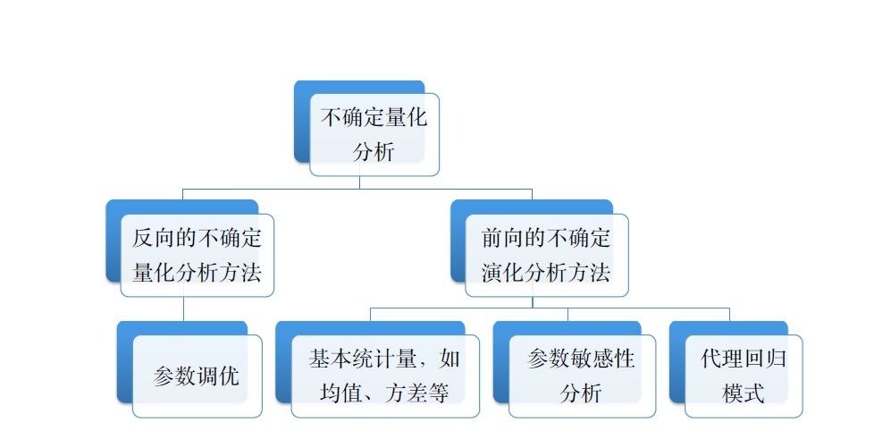
不确定量化分析⽅法分类
Notes:
数值优化算法以模式模拟与观测数据的偏差为⽬标函数，计算⽬标函数的梯
度或相应的参数模型，确定下⼀迭代步中的参数采样。在迭代过程中，获得使⽬
标函数取得极⼩值或最⼩值的解，就是最优的参数。

Slide 5
不确定量化分析⽅法分类
敏感性分析方法 | 优化算法 |  | 代理回归模式
Morris Sobol DSAM | 局部优化算法 | 单纯形下山 改进的单纯形下山 | 多项式 Kriging MARS RBF 混合深度代理模式
 | 全局优化算法 | 模拟退火 遗传算法 差分进化 PSO CMA-ES SCE-UA

Slide 6
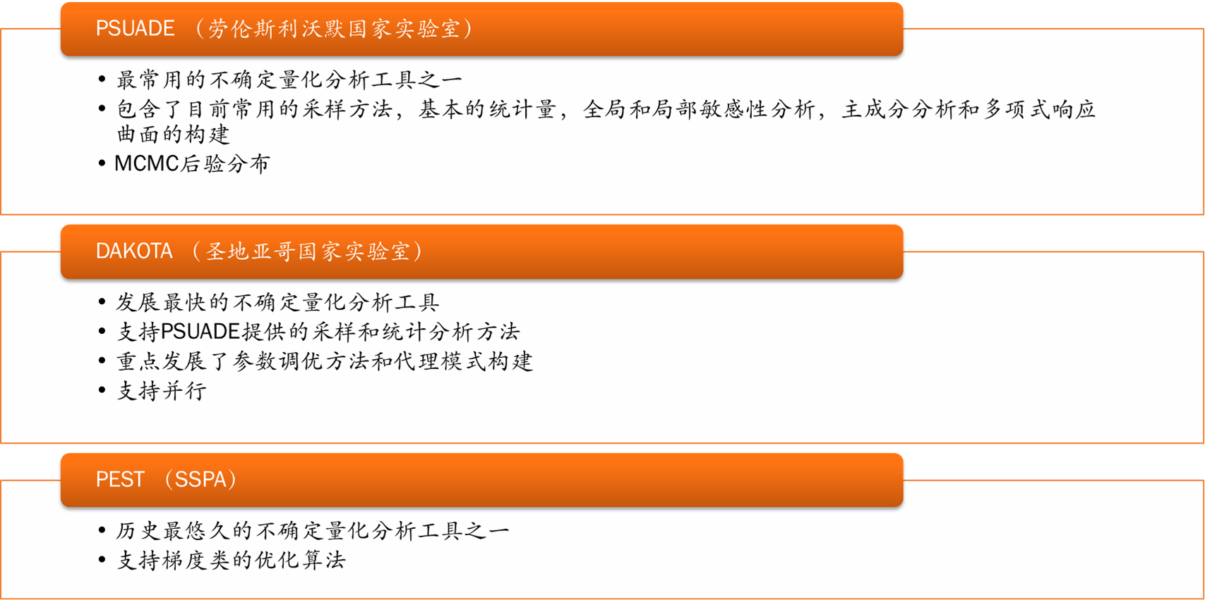
不确定量化分析工具研究现状

Slide 7
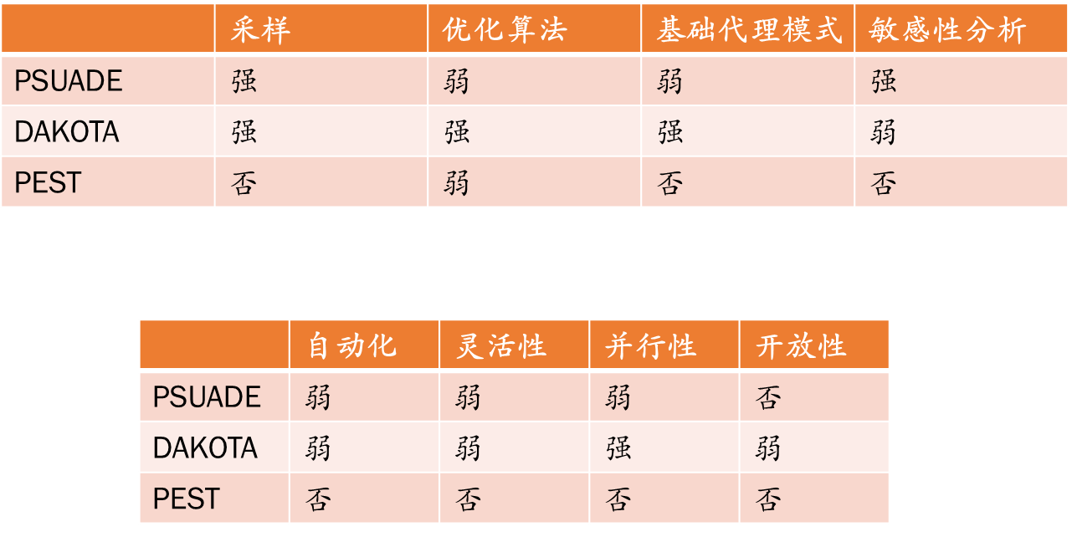
不确定量化分析工具研究现状

Slide 8
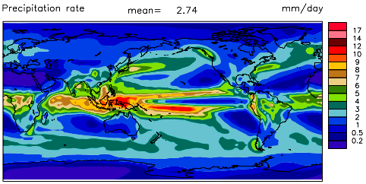
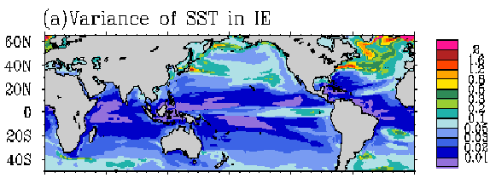
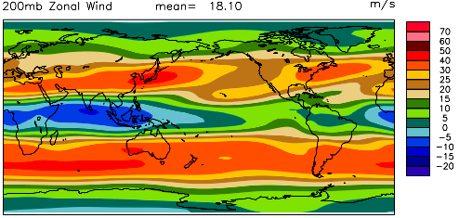
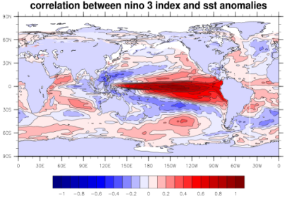
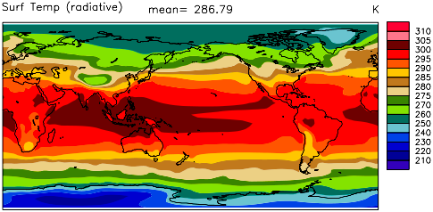
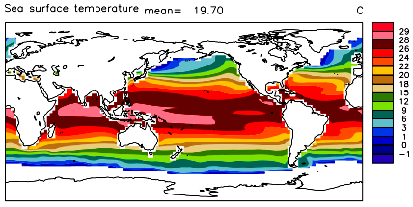
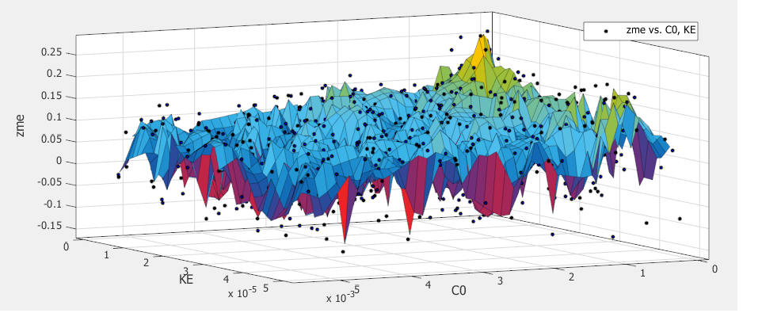
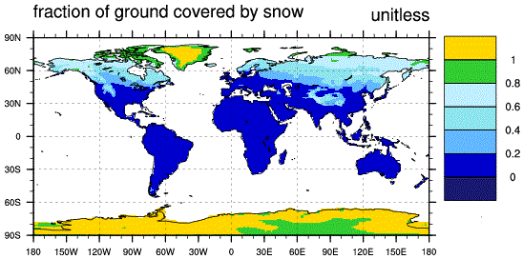
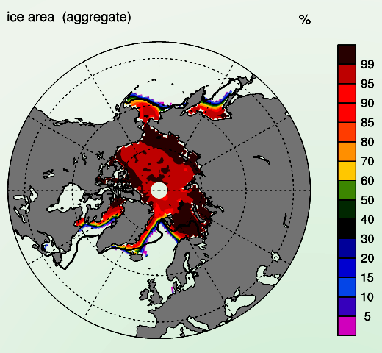
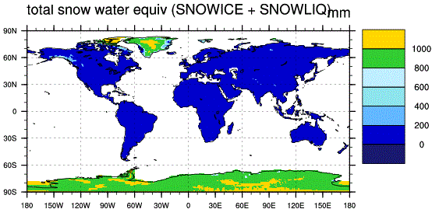
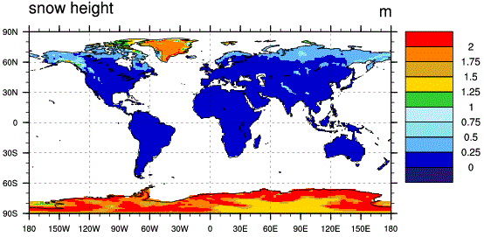
案例一：大规模地球系统模式参数估计关键技术研究
案例描述
高维不确定性参数该如何量化？
什么是地球系统模式？它有什么特点？
数学物理模型
运行一次需要极高的时间和计算开销
强非线性，强非光滑，多峰
重要的高性能计算应用之一
不同模拟的温度差别（℃）
大气
海洋
不同模拟场景
CPL
陆面
海冰
Notes:
不确定性参数的描述：物理参数化方案中的待确定参数 比如云水转化率 高云相对湿度阈值 低云
不确定性参数的影响

Slide 9
关键问题
及其解决方案
(1)如何有效的降低参数空间维度并选择恰当的优化算法初值以提⾼优化算法的效率
(2)如何缩短地球系统模式积分到稳定状态所需的时间，降低参数优化估计的时间和计算开销。
(3)如何设计⼀个⾃动参数优化估计系统，将该过程中所涉及的复杂繁琐过程整合
敏感性分析方法+初值预处理+优化 多步参数估计方法
基于CAPT方法的优化估计方案
面向地球系统模式不确定参数估计的自动化框架

Slide 10
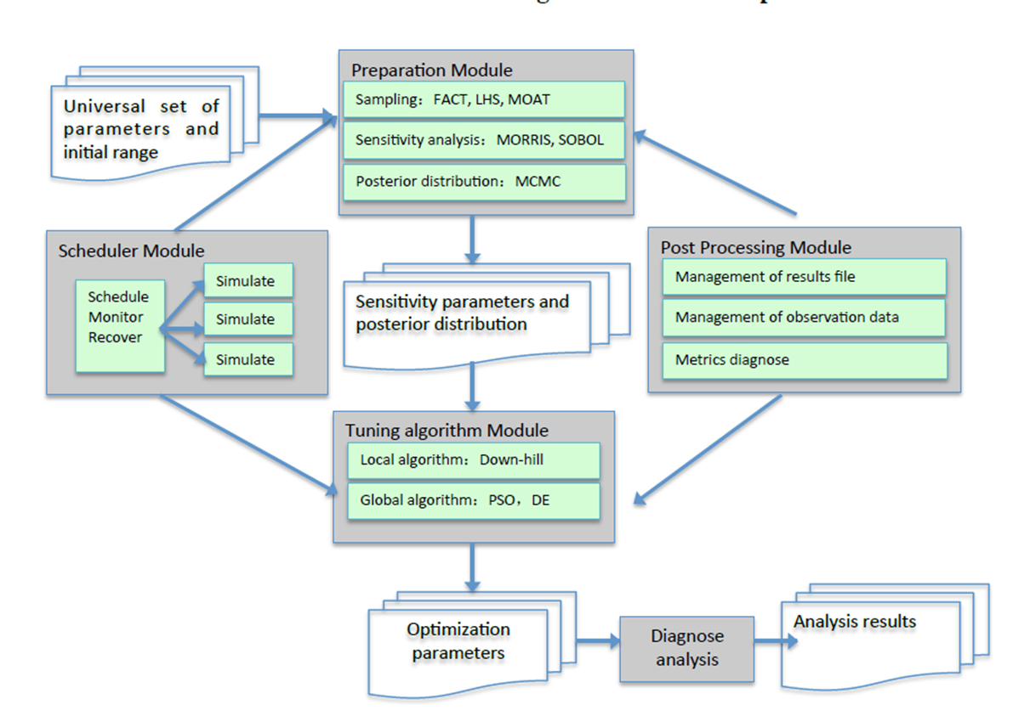
地球系统模式多步参数估计方法
1st
参数敏感性分析和参数空间降维
2nd
优化算法初值选择
3rd
优化算法调优
在GAMIL地球系统模式中，三步参数优化框架所确定的参数比默认参数的总体性能提高了9%，极大的改善了模式的模拟能力。
Notes:
1、模式参数维度过高，难以直接有效的优化
采样+敏感性分析 寻找到最敏感的一组参数，然后固定不敏感参数，对敏感参数进行优化
2、由于模式运行需要极高的时间和开销，全局优化算法需要的迭代次数太多，
局部优化算严重依赖初值的选取
评估优化算法，提出了高效率的改进的单纯形算法

Slide 11
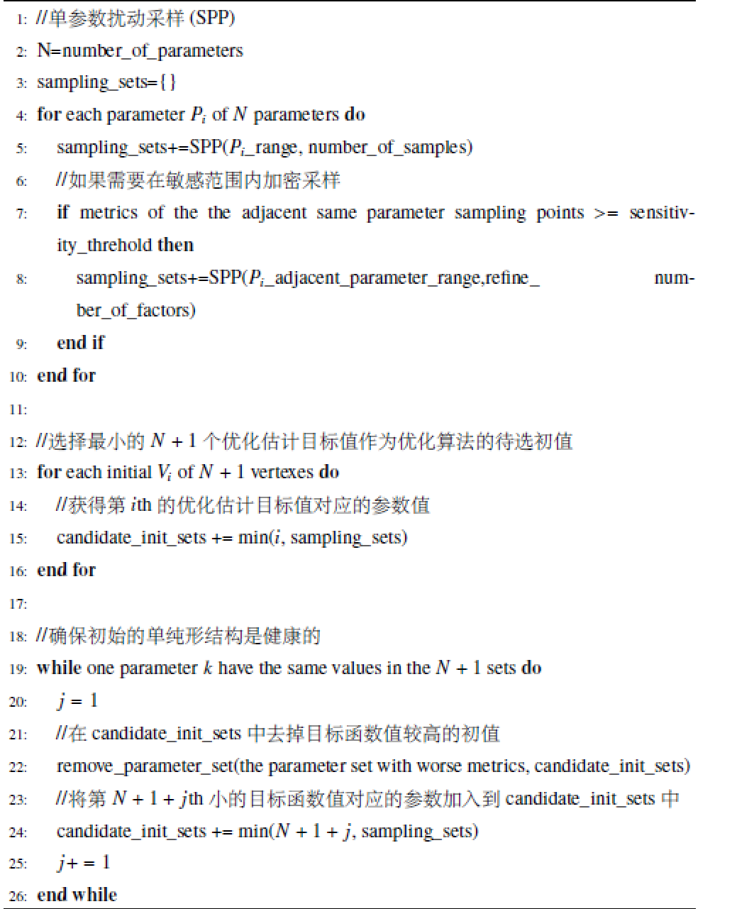
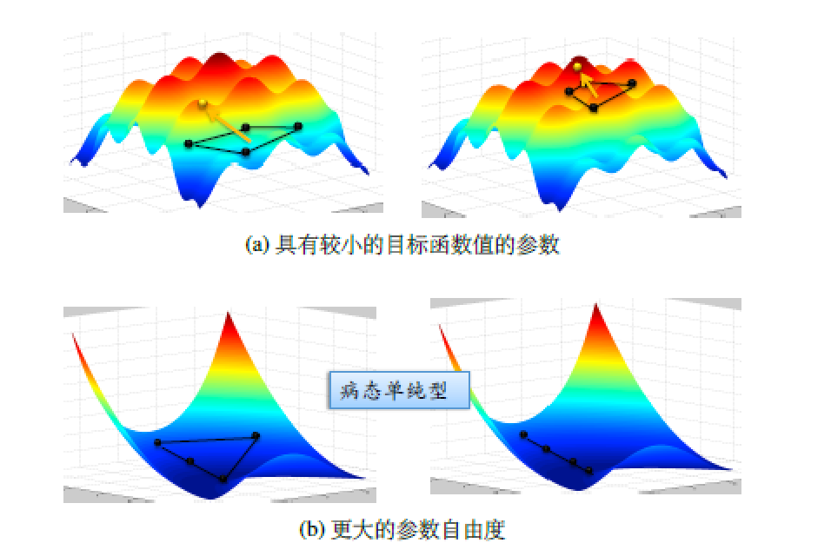
改进的单纯形下山算法
算法要点：初值预选 避免病态单纯形
Notes:
无法进行有效的单纯形搜索

Slide 12
改进的单纯形下山优化算法与其他方法的对比
调优效果和计算开销的比较
 | 优化解 | 迭代次数 | 种群数量 | 计算核时
Down-hill simplex | 0.959 | 80 | 1 | 14400
PSO | 0.911 | 24 | 12 | 51840
DE | 0.942 | 33 | 12 | 71280
CMA-ES | 0.937 | 41 | 12 | 88560
Dowmhill_2_step | 0.926 | 20+34 | 1 | 9720
Downhill_3_step | 0.910 | 80+20+50 | 1 | 27000
计算核时=迭代次数x种群数量x模式运行进程数x模式运行时间
Downhill_3_step
参数敏感性分析
优化算法初值选取
Downhill
Downhill_2_step
优化算法初值选取
Downhill
计算开销
Downhill_3_step = PSOx52%
Notes:
所以综合优化效果和计算开销三步优化算法都取得了极好的成绩

Slide 13
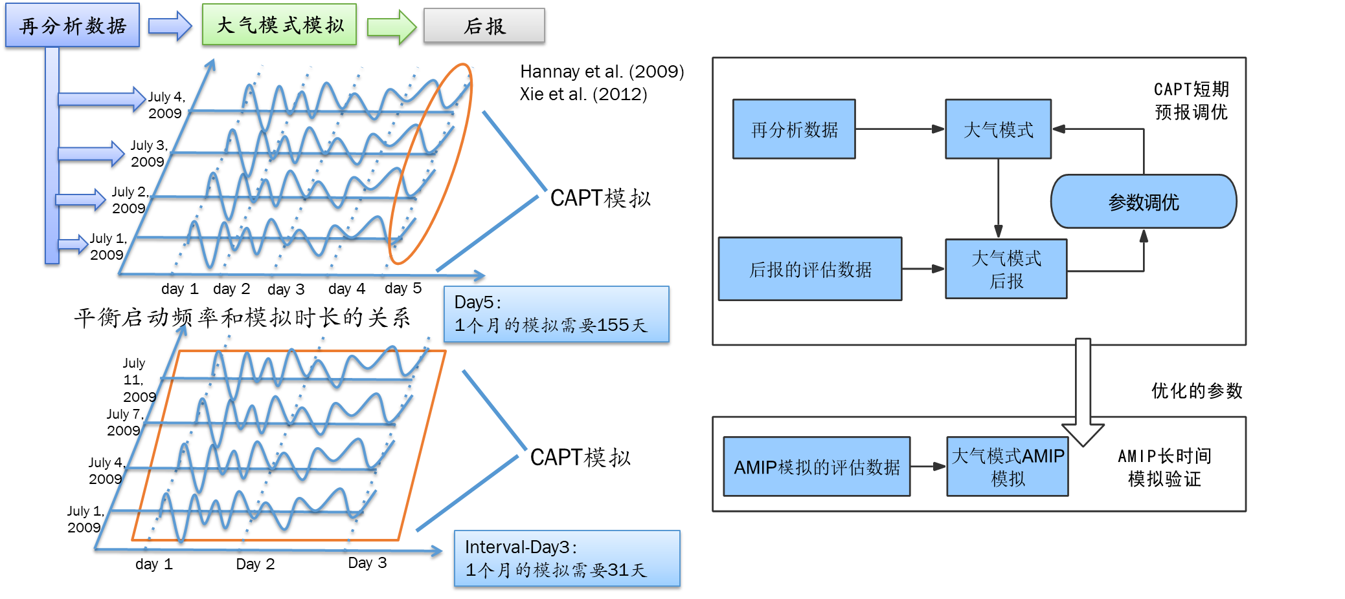
基于CAPT方法的优化估计流程
Notes:
为什么要用CAPT CAPT的原理 如何基于CAPT调优
AMIP 5年 60 小时 155天 180进程 需要5个小时 31天需要 1个小时

Slide 14
CAPT短期预报和AMIP长时间模拟的相似性
AMIP和CAPT的模拟与对应
时间段的观测数据的偏差，
二者均采用了一致的默认参数
Notes:
为什么能用CAPT方法进行调优---模拟大小和趋势上都和AMIP类似

Slide 15
CAPT和AMIP方法优化结果对比
 | CAPT优化结果 | AMIP优化结果
LWCF | 0.556 | 0.496
SWCF | 1.069 | 1.004
PRECT | 0.921 | 0.841
Q850 | 1.013 | 1.189
T850 | 0.956 | 0.947
total metrics | 0.903 | 0.895
1°分辨率的CAM5模式基于AMIP模拟调优，需要500天
1°分辨率的CAM5模式基于CAPT模拟调优，需要8.3天
Notes:
在取得差不多的优化结果的情况下 ，CAPT比AMIP实验的时间和计算开销提高了60倍

Slide 16
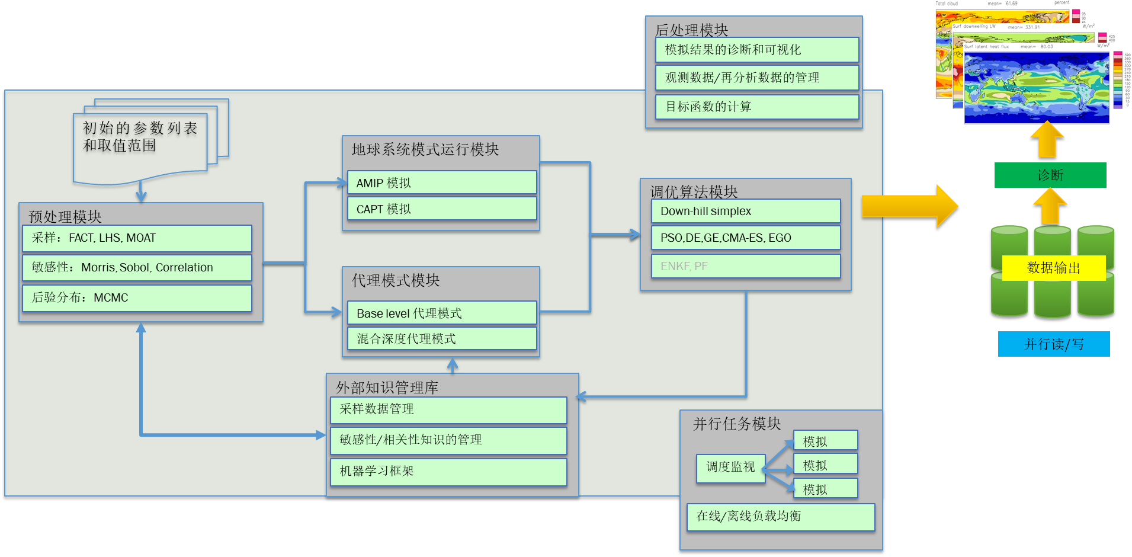
面向地球系统模式不确定参数估计的自动化框架
Notes:
为什么要用自动化框架
自动化框架组成
如何快速高效的进行气候模式的后处理工作我们将在最后专门介绍

Slide 17
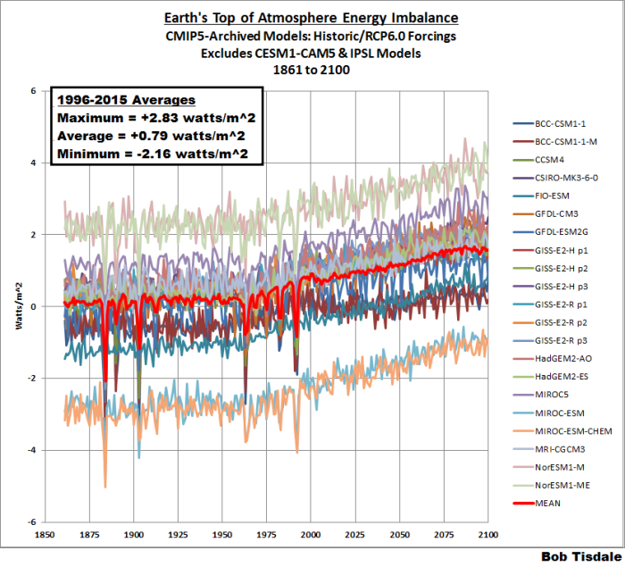
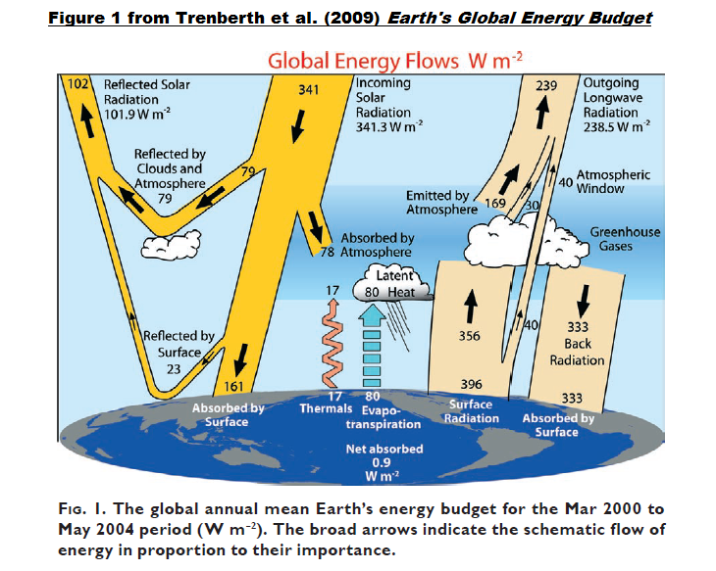
案例二：满足辐射平衡约束的大气模式不确定参数优化
案例描述
什么是辐射平衡？当前CMIP中的气候模式中的辐射偏差状况？辐射不平衡的影响？
根据能量守恒原理，大气模式顶的净短波辐射（吸收的能量）应该和净长波辐射（释放的能量）相等。
一旦模式顶辐射存在1W/m2以上的偏差将会对其他气候变量的模拟效果产生很大的影响。
This energy balance tuning is crucial since a change by 1 W/m2 of the global energy balance produces typically a change of about 0.5 to 1.5 K in the global mean surface temperature in coupled simulations^{[1].}
Notes:
全球平均地表温度
辐射平衡作为模式模拟性能的重要指标

Slide 18
关键问题
及其解决方案
(1)如何在保证大气顶的辐射平衡
(2)大气模式复杂、计算开销大，不确定参数高维非线性，如何保证优化算法的效率
将辐射平衡条件作为参数优化问题的约束条件
设计高效的有约束优化方法

Slide 19

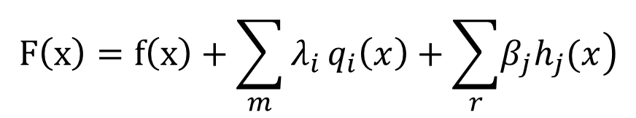

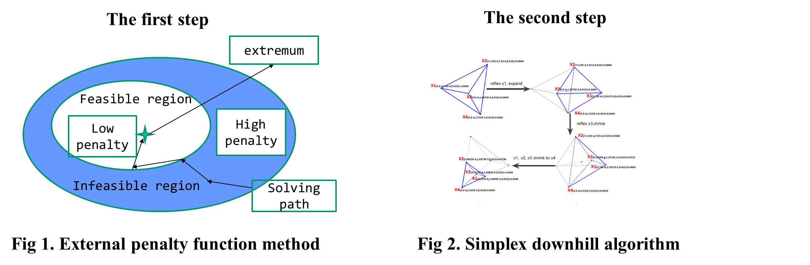
基于改进的单纯形下山的有约束条件的优化方法

Slide 20
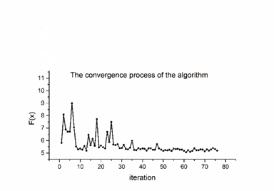
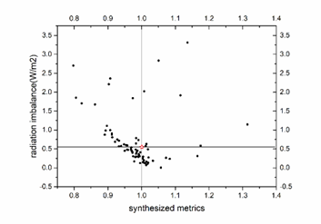
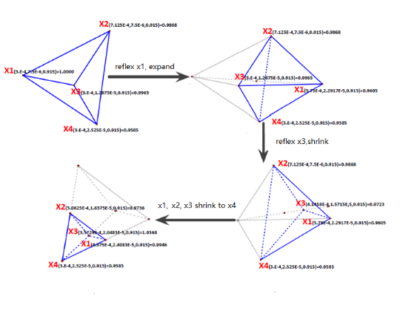
有约束优化算法的效率和性能
 | DEF | OPT
synthesized metrics | 1 | 0.949679
ABS(FSNT-FLNT) | 0.6006 | 0.4766
extremum
Feasible region
Low penalty
High penalty
Infeasible region
Solving path
Fig 1. External penalty function method diagramre
Fig 2. Simplex downhill
algorithm diagram

Slide 21
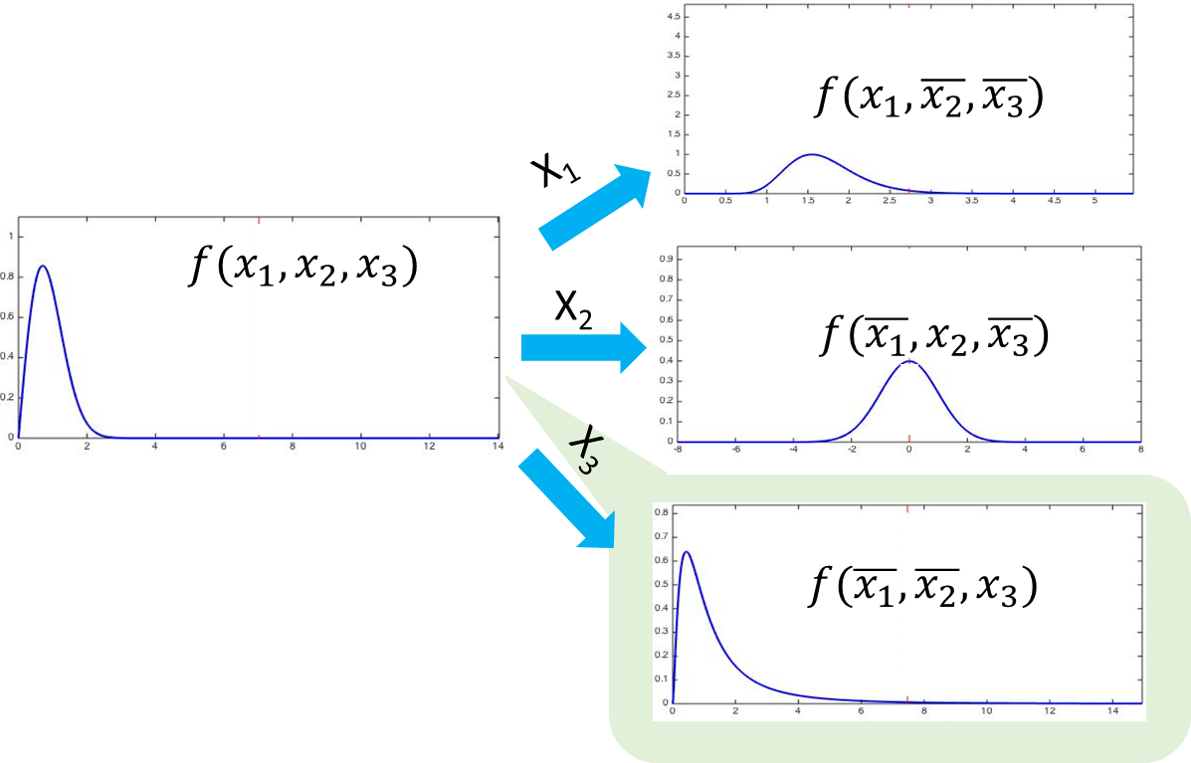
如何更合理地进行物理方案参数降维
案例三：大规模气候系统模式参数敏感性关键技术研究
案例描述
专家建议：主观方法
基于参数敏感性排序的参数降维：客观方法

Slide 22
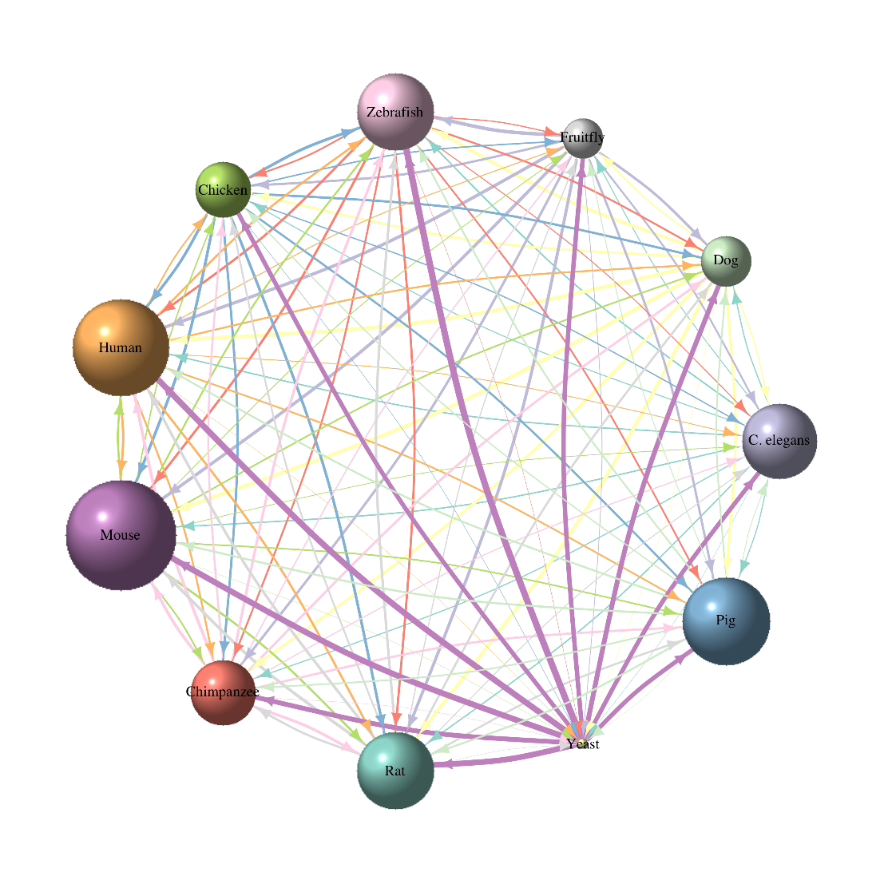
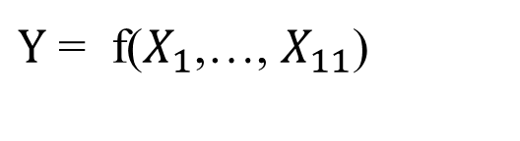
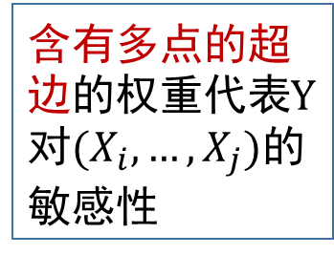
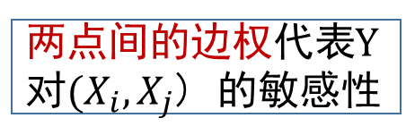
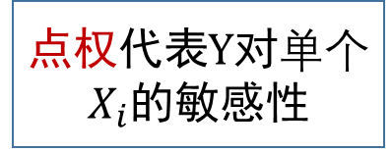
参数敏感性图
敏感性图谱旨在量化描述参数及参数组合的敏感性
X1
含有多点的超边的权重代表$Y$对${(X}_{i},…,X_{j})$的敏感性
$Y$ = f($X_{1}$,…, $X_{11}$)
X11
X2
X10
X3
点权代表$Y$对$单个X_{i}$的敏感性
X9
X4
两点间的边权代表$Y$对${(X}_{i},X_{j}$) 的敏感性
X8
X5
X6
X7
Notes:
如何评价参数的敏感性呢 敏感性图----主效应+交互效应
参数组合敏感性不仅是点权之和，还包括由此产生的边权或超边边权，后者是对组合敏感性的补充

Slide 23
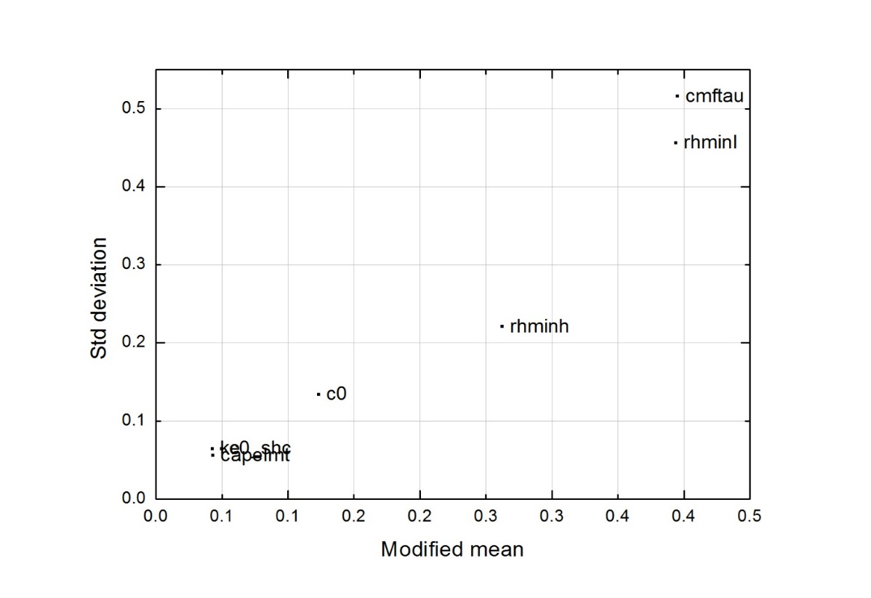
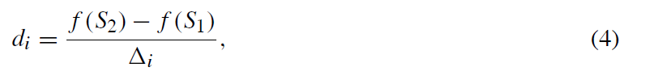
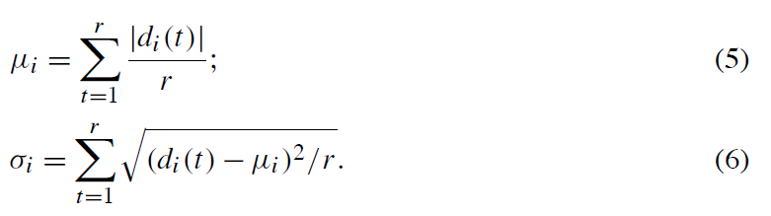
常用的敏感性分析方法-Morris
参数的交互敏感性
参数的独立敏感性
Notes:
基于MOAT采样 均值和标准差
Morris方法的优缺点

Slide 24
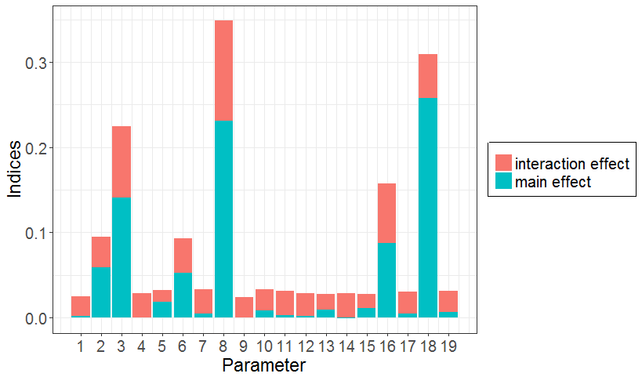
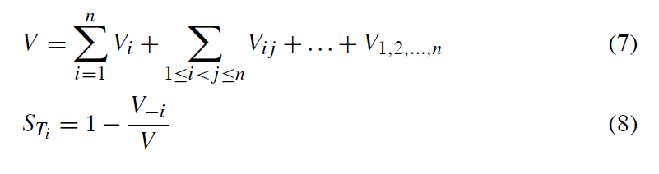
常用的敏感性分析方法-Sobol
问题：Sobol的敏感效应是静态的，最敏感参数的选择个数对敏感效应没有影响，但是实验证明，选取不同个数的最敏感参数时，敏感效应发生改变
Screening results of Sobol’ for SCAM

Slide 25
关键问题
及其解决方案
(1)如何设计合理的气候系统模式的敏感性分析方法
(2)如何比较传统的敏感性分析方法和新提出的敏感性分析方法的有效性
动态全局敏感性分析方法（DSAM）
分别用两种敏感性分析方法找到敏感参数后，对敏感参数进行优化，用最终的优化结果来衡量敏感性分析方法的有效性

Slide 26
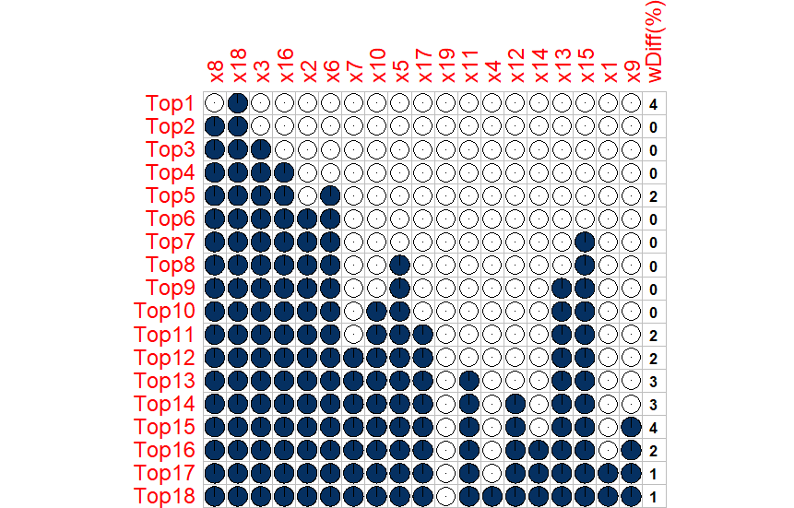
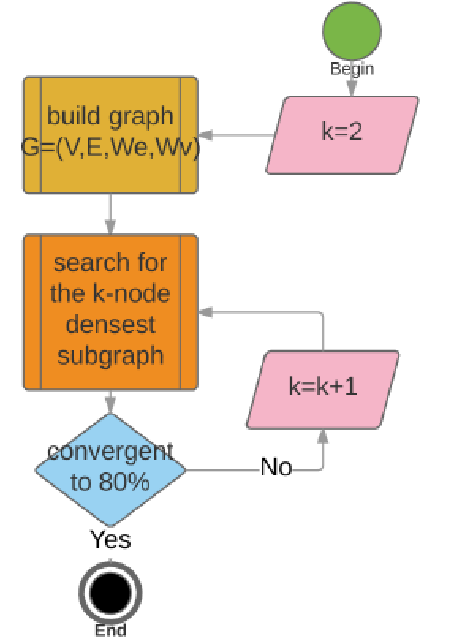
动态全局敏感性分析方法（DSAM）
Screening results of DSAM for SCAM
Notes:
所谓的动态敏感性分析方法指的是根据要选择的最敏参数个数动态的计算主效应和交互效应

Slide 27
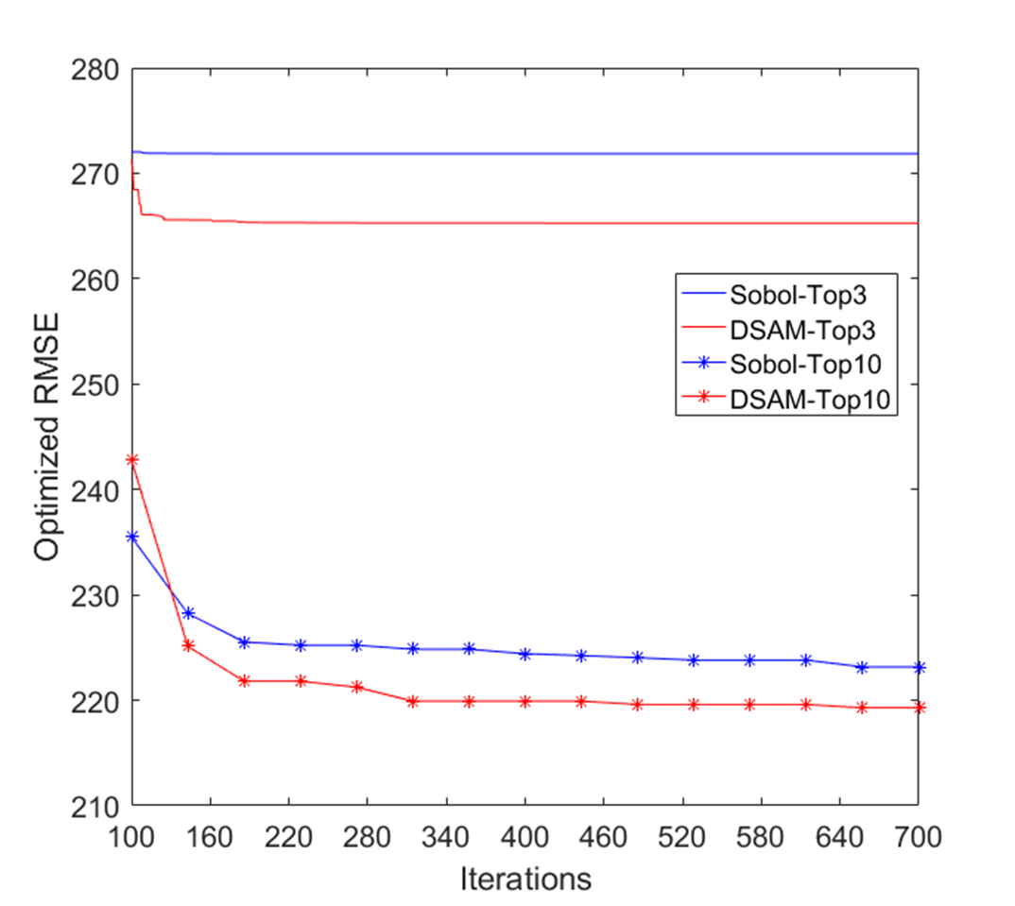
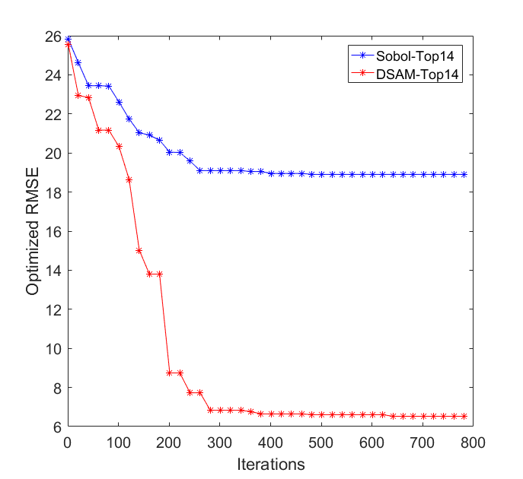
基于改进的敏感性分析的优化方案与传统方法的对比
Optimization results for CLM-CASA’
Optimization results for SCAM

Slide 28
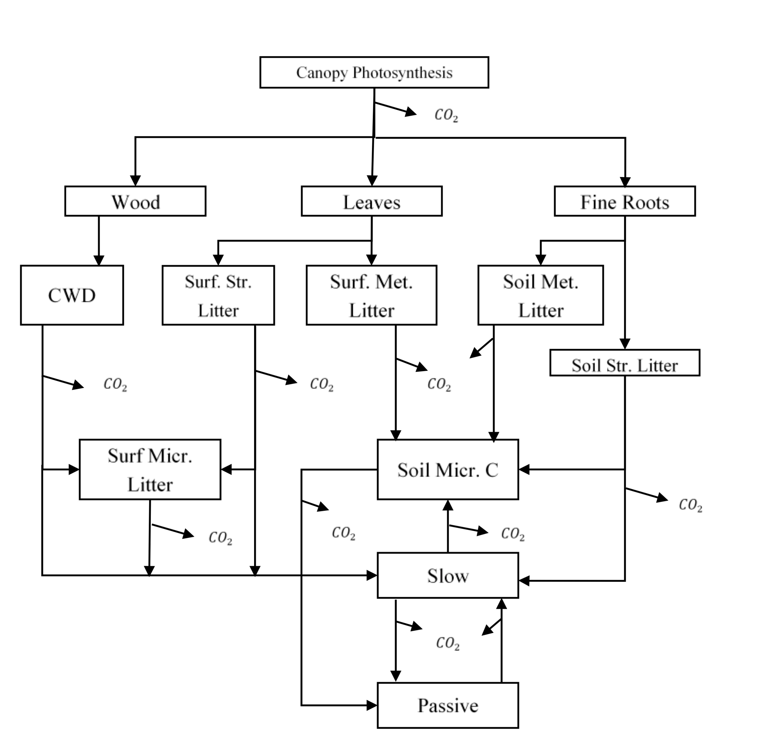
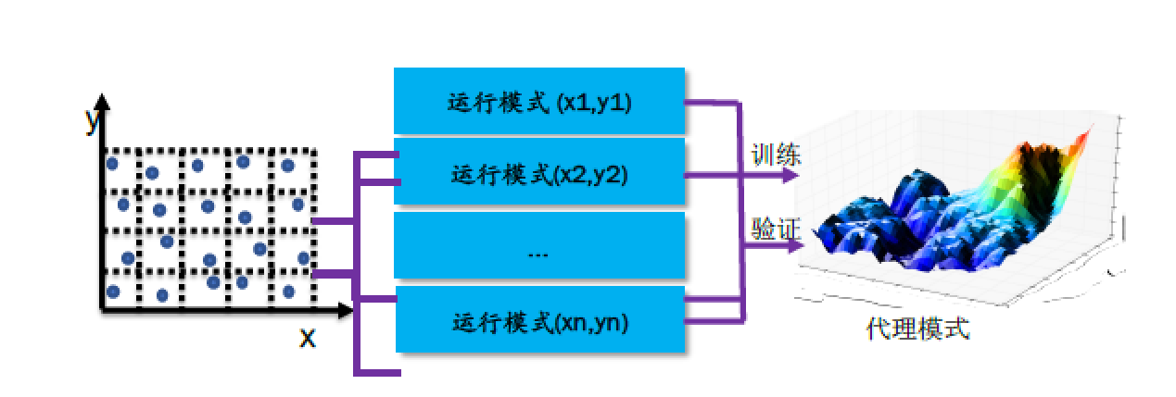
案例四：基于代理模式的全球土壤碳模型的参数校准方案研究
案例描述
什么是代理模式？
为什么要使用代理模式？
代理模式是真实模式的统计回归近似模型，计算开销⼩，易于做⼤量测试，同时能够体现真实模式的复杂程度和系统特性
The CLM-CASA’ model
Notes:
要对不确定参数进行优化，如果直接对气候模式进行调优的话，每一次优化迭代都要运行一遍模式，而模式的计算开销又大，这样就严重影响了参数校准方案的效率

Slide 29
关键问题
及其解决方案
(1)如何在实现高效率的优化的同时保证优化精度
(2)代理模式有很多种，如何选择合适的代理模式
(3)如何评估代理模式的优化结果
设计高效的基于代理模式的优化方案
对比常用的代理模式方法，选择代理精度高，构建成本低的方法
在相同问题下使用代理模式的优化方法和常用的优化方法对比

Slide 30
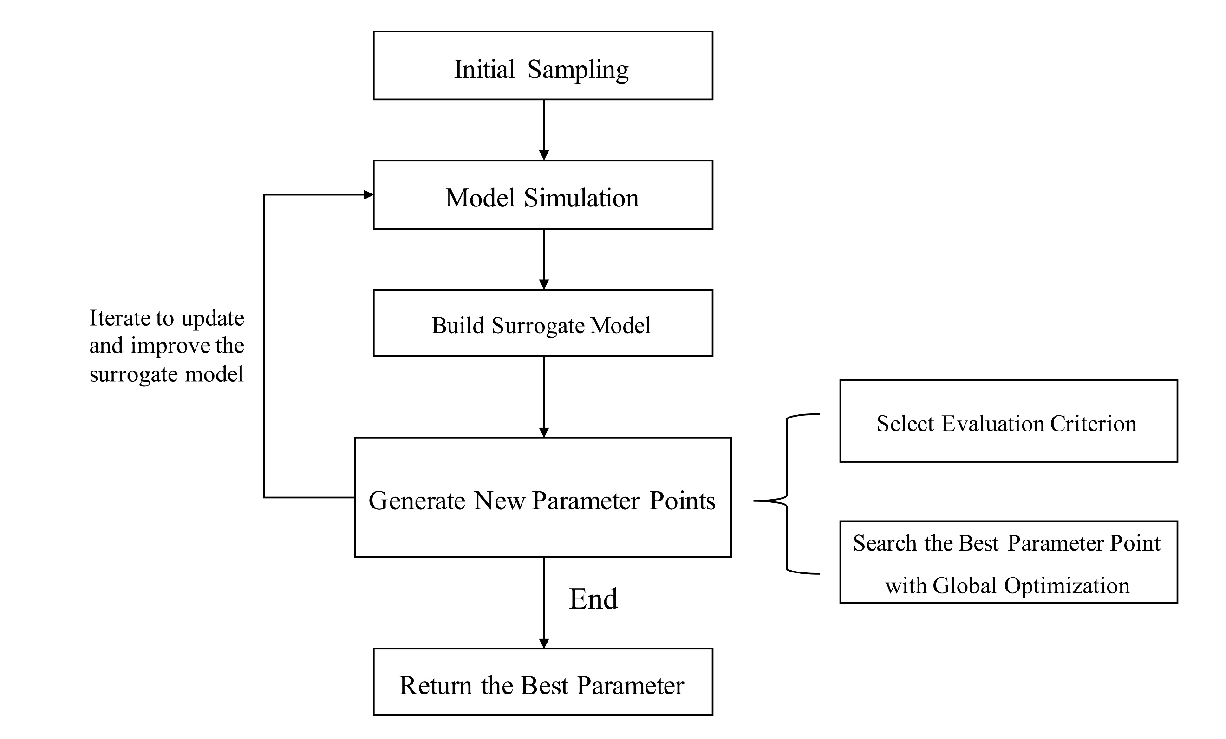
基于代理模式的参数校准流程

Slide 31
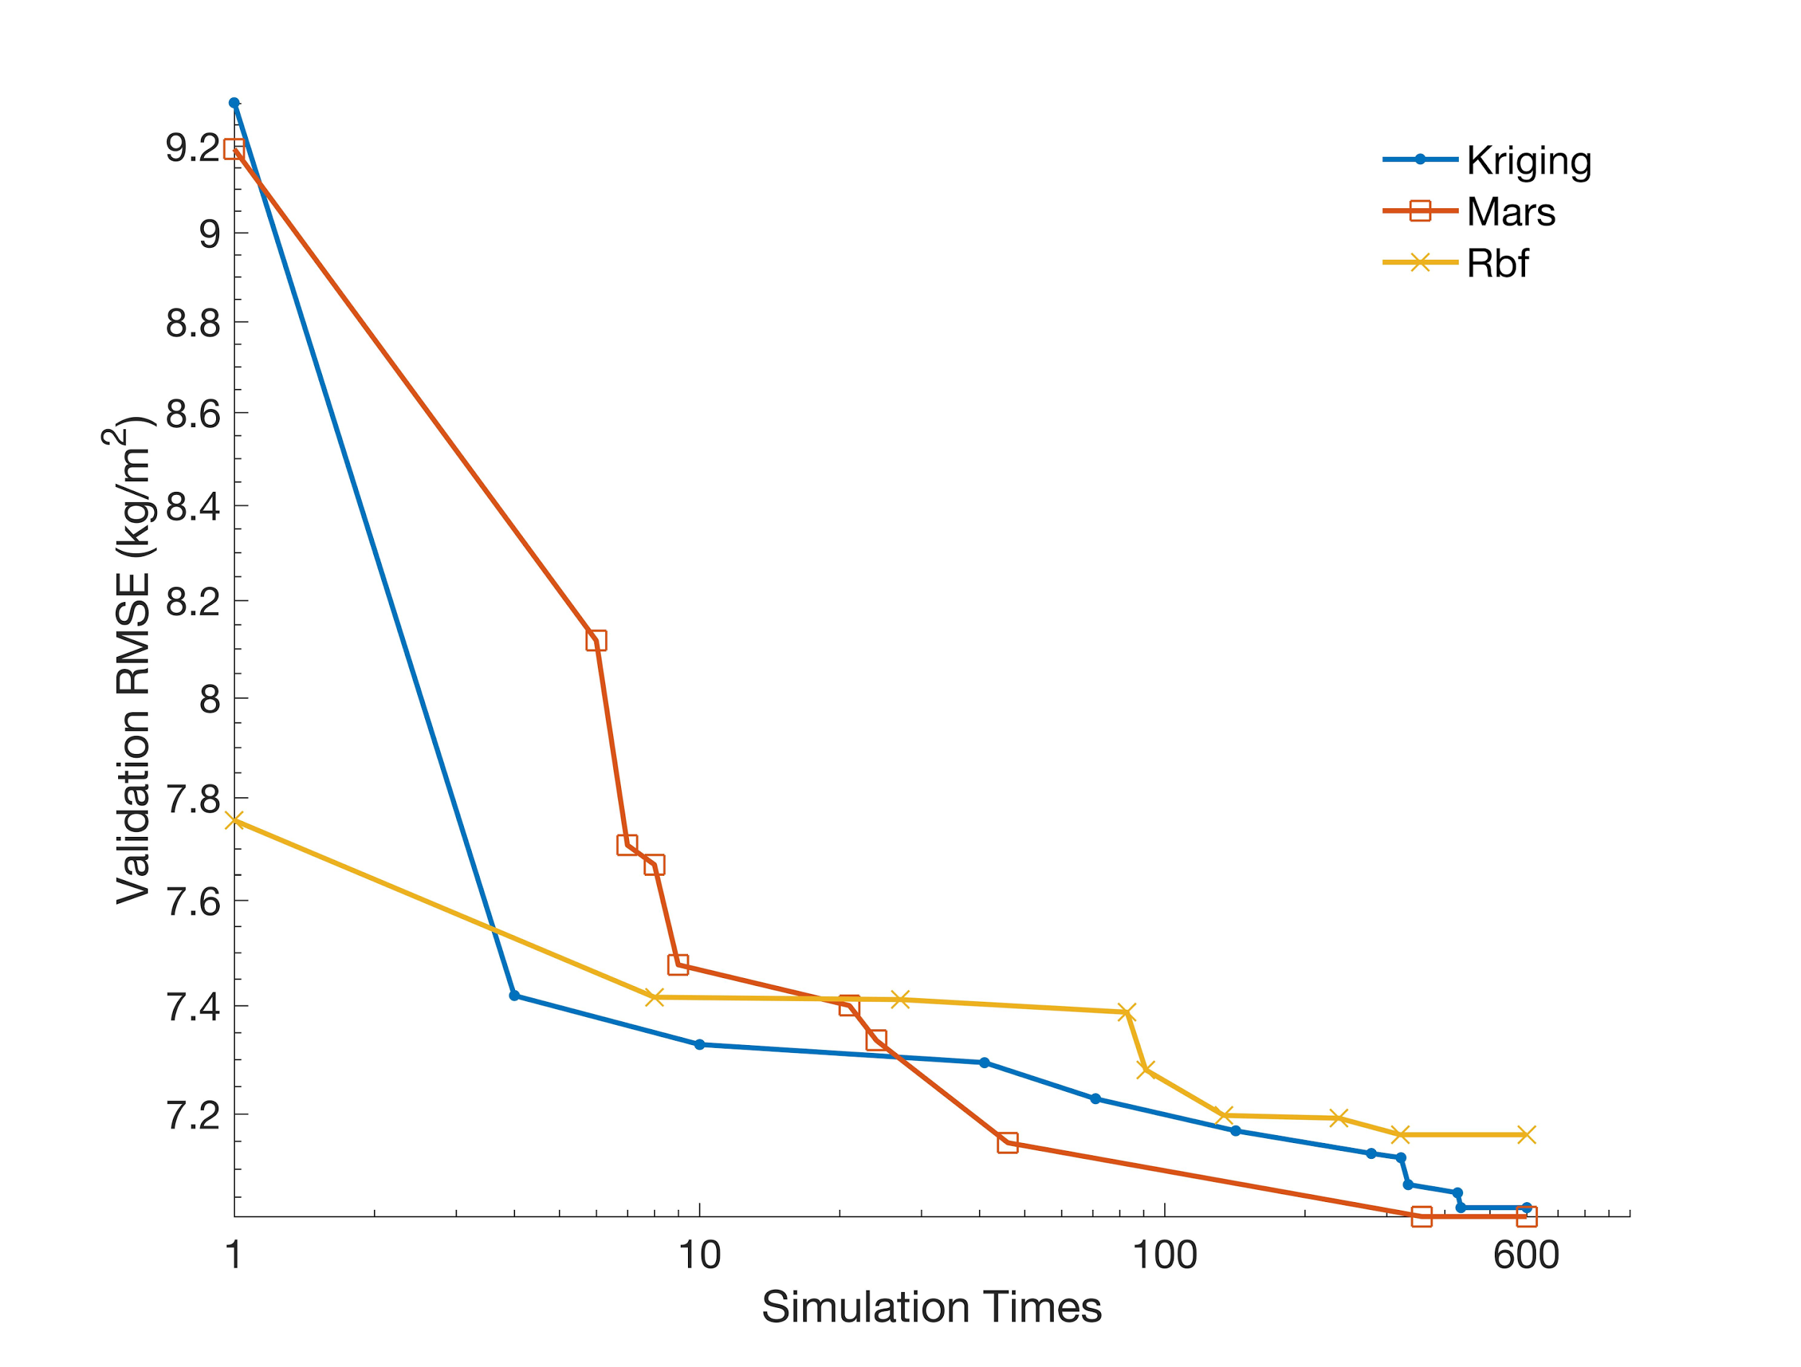
常用的代理模式介绍和对比
1、Kriging
Kriging 代理模式是⼀种基于随机过程的统计回归⽅法，在局部局域基于已知样本点数据，对未知样本点进⾏⽆偏最优估计。
2、MARS
多元⾃适应回归样条（MARS）通过样条函数模拟复杂的⾮线性关系，是⼀种⾮参数的回归⽅法。MARS 将复杂的⾼维数据空间⾃动划分为独⽴的⼩区域，每个⼦区域⽤分段的样条函数进⾏拟合
3、RBF
RBF模型是一个实值函数。 在使用RBF模型的点x处的预测仅取决于训练集中x与输出已经被给出的其他点之间的距离。
The RMSEs for CLM-CASA’ model

Slide 32
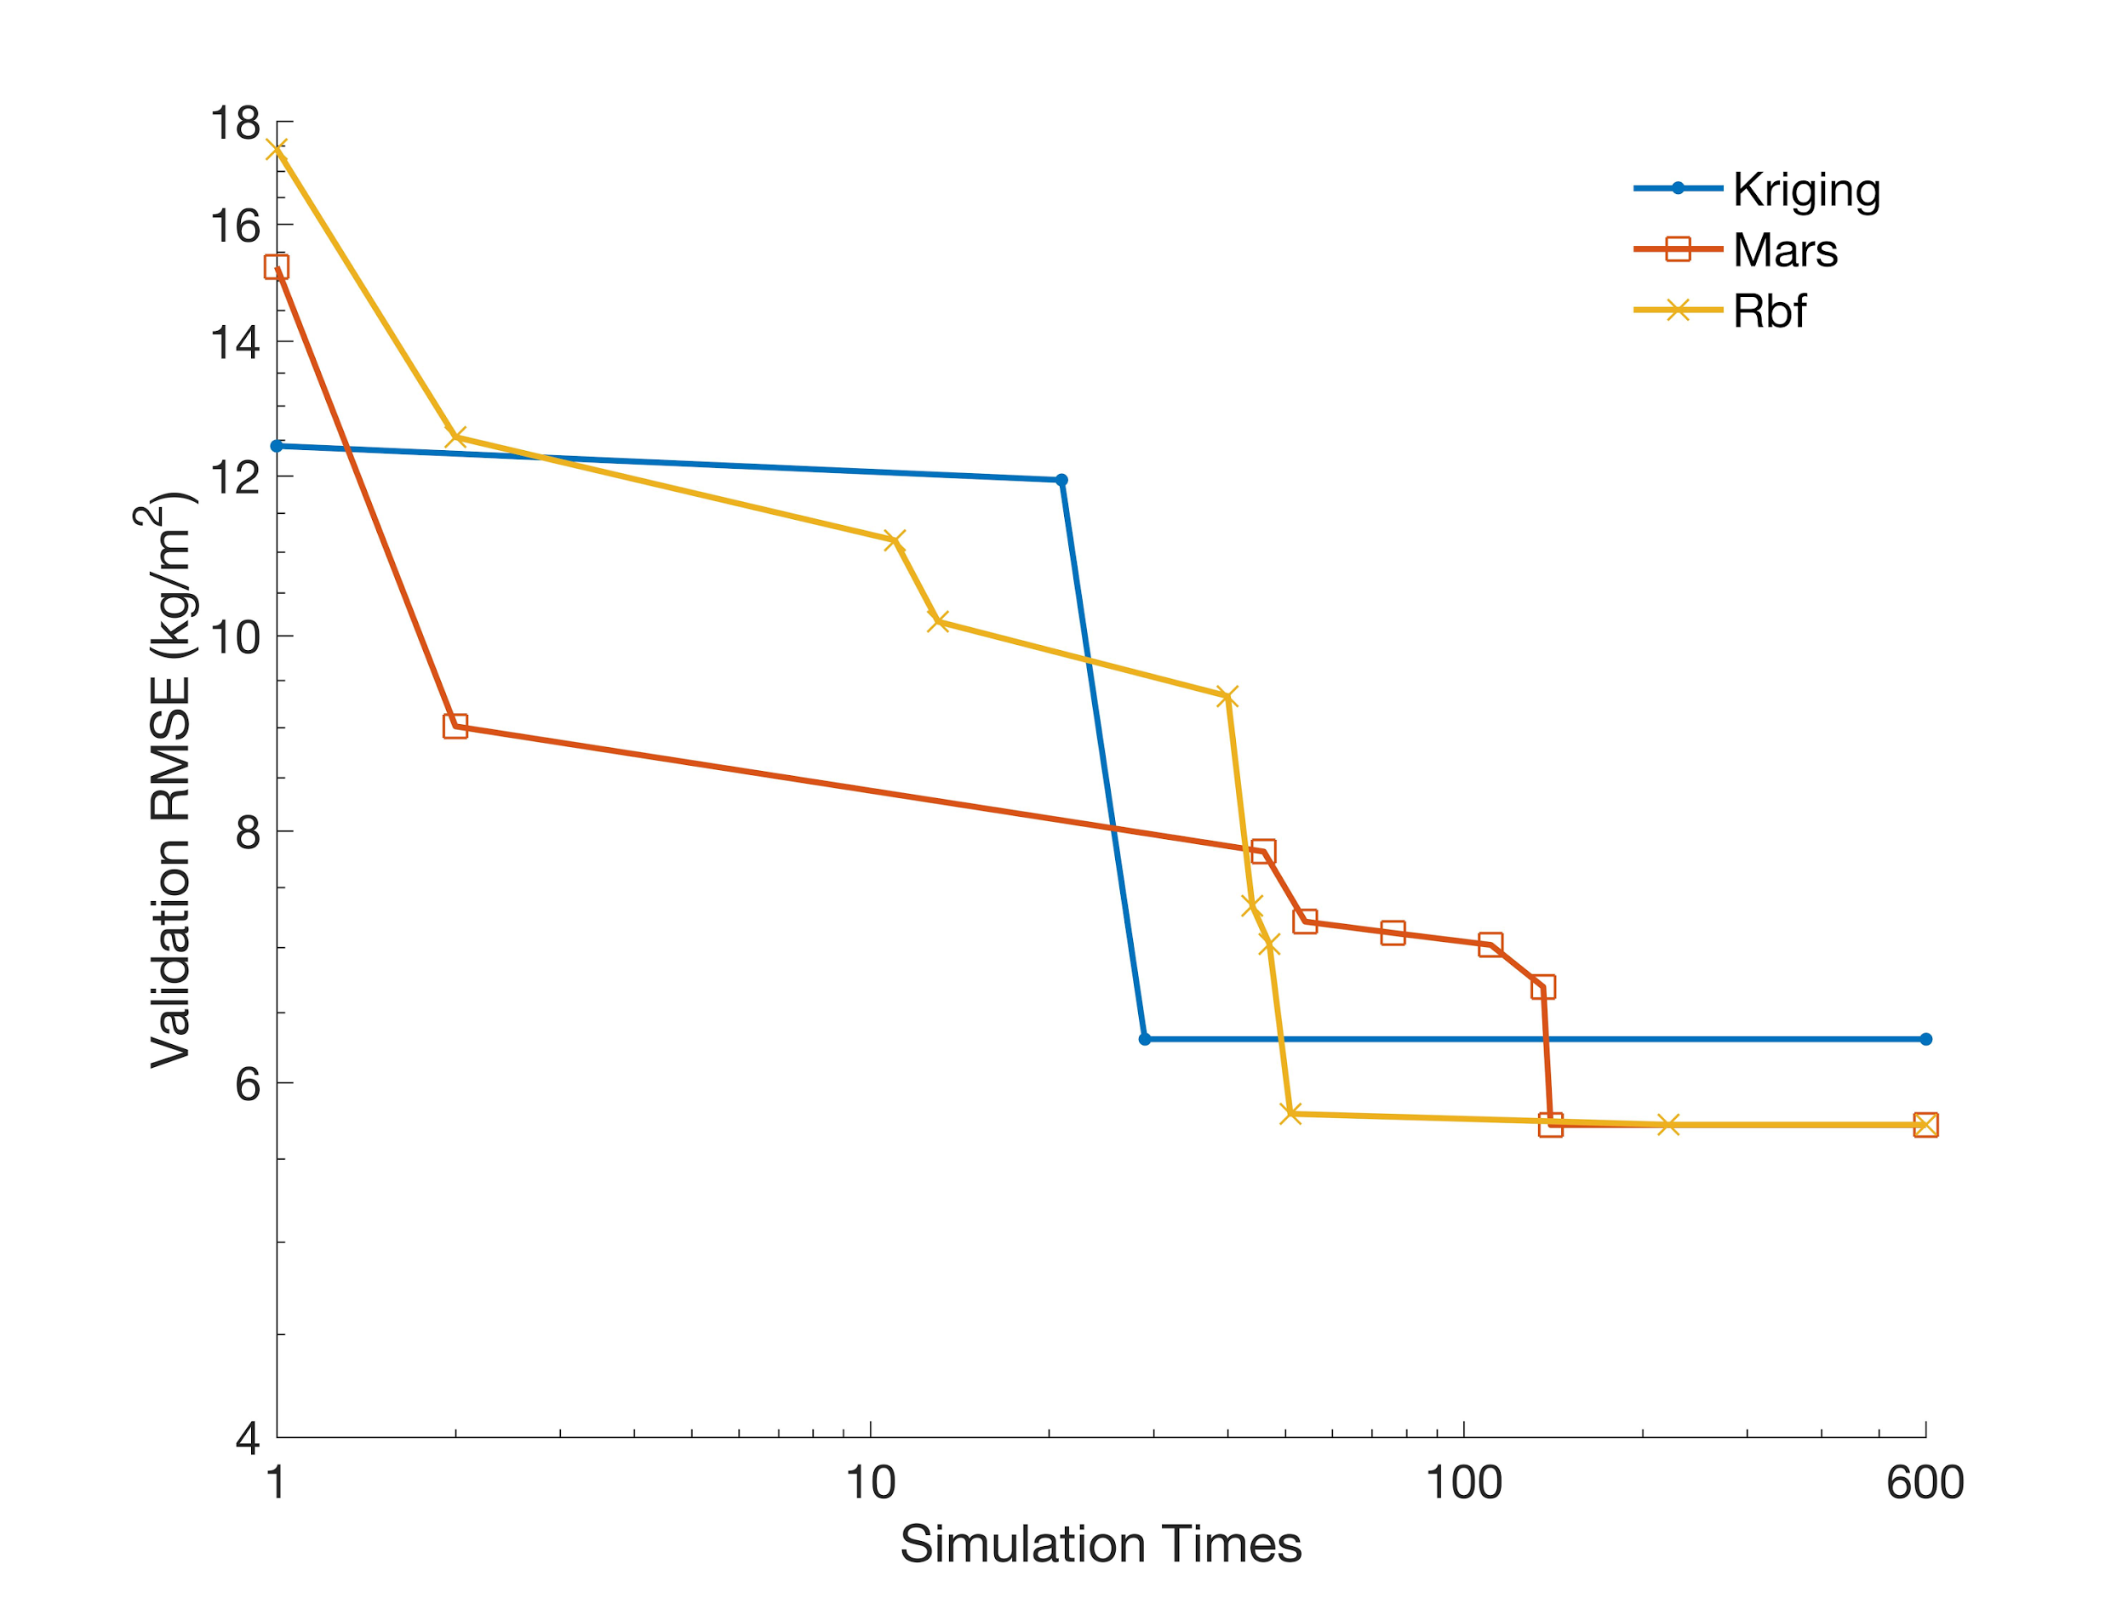
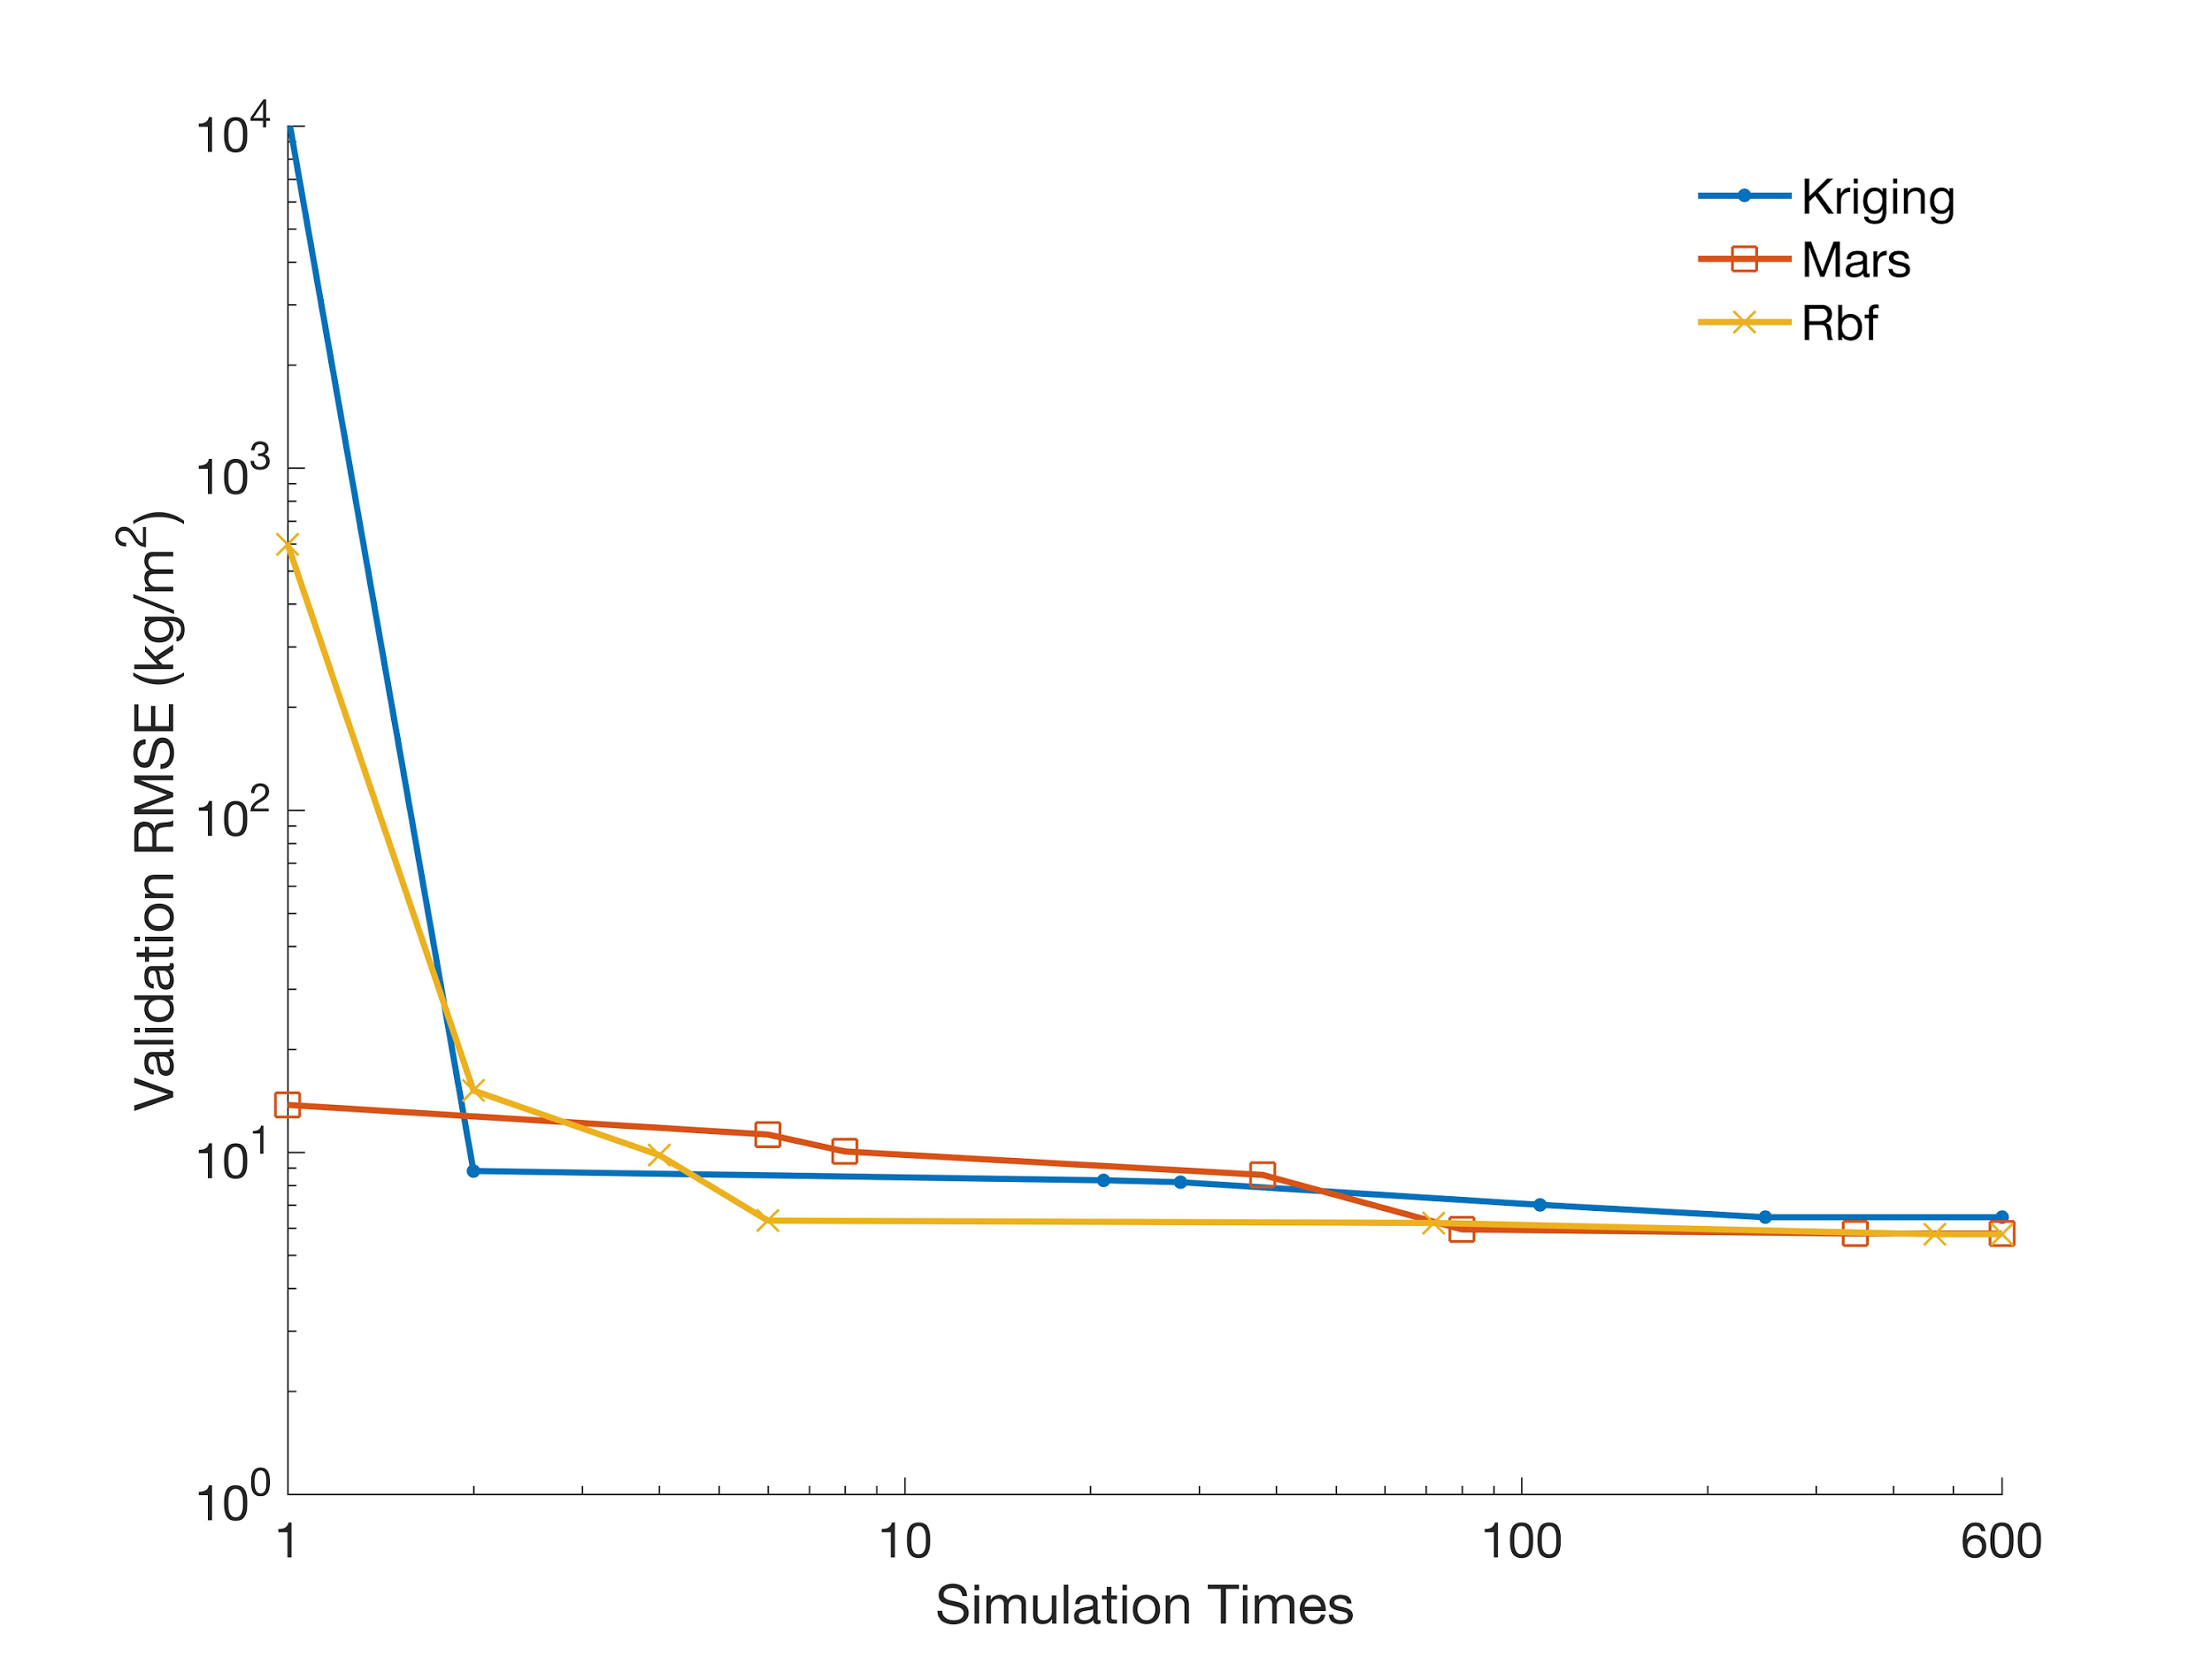
常用的代理模式介绍和对比
The RMSEs for two-pool microbial model
The RMSEs for four-pool microbial model

Slide 33
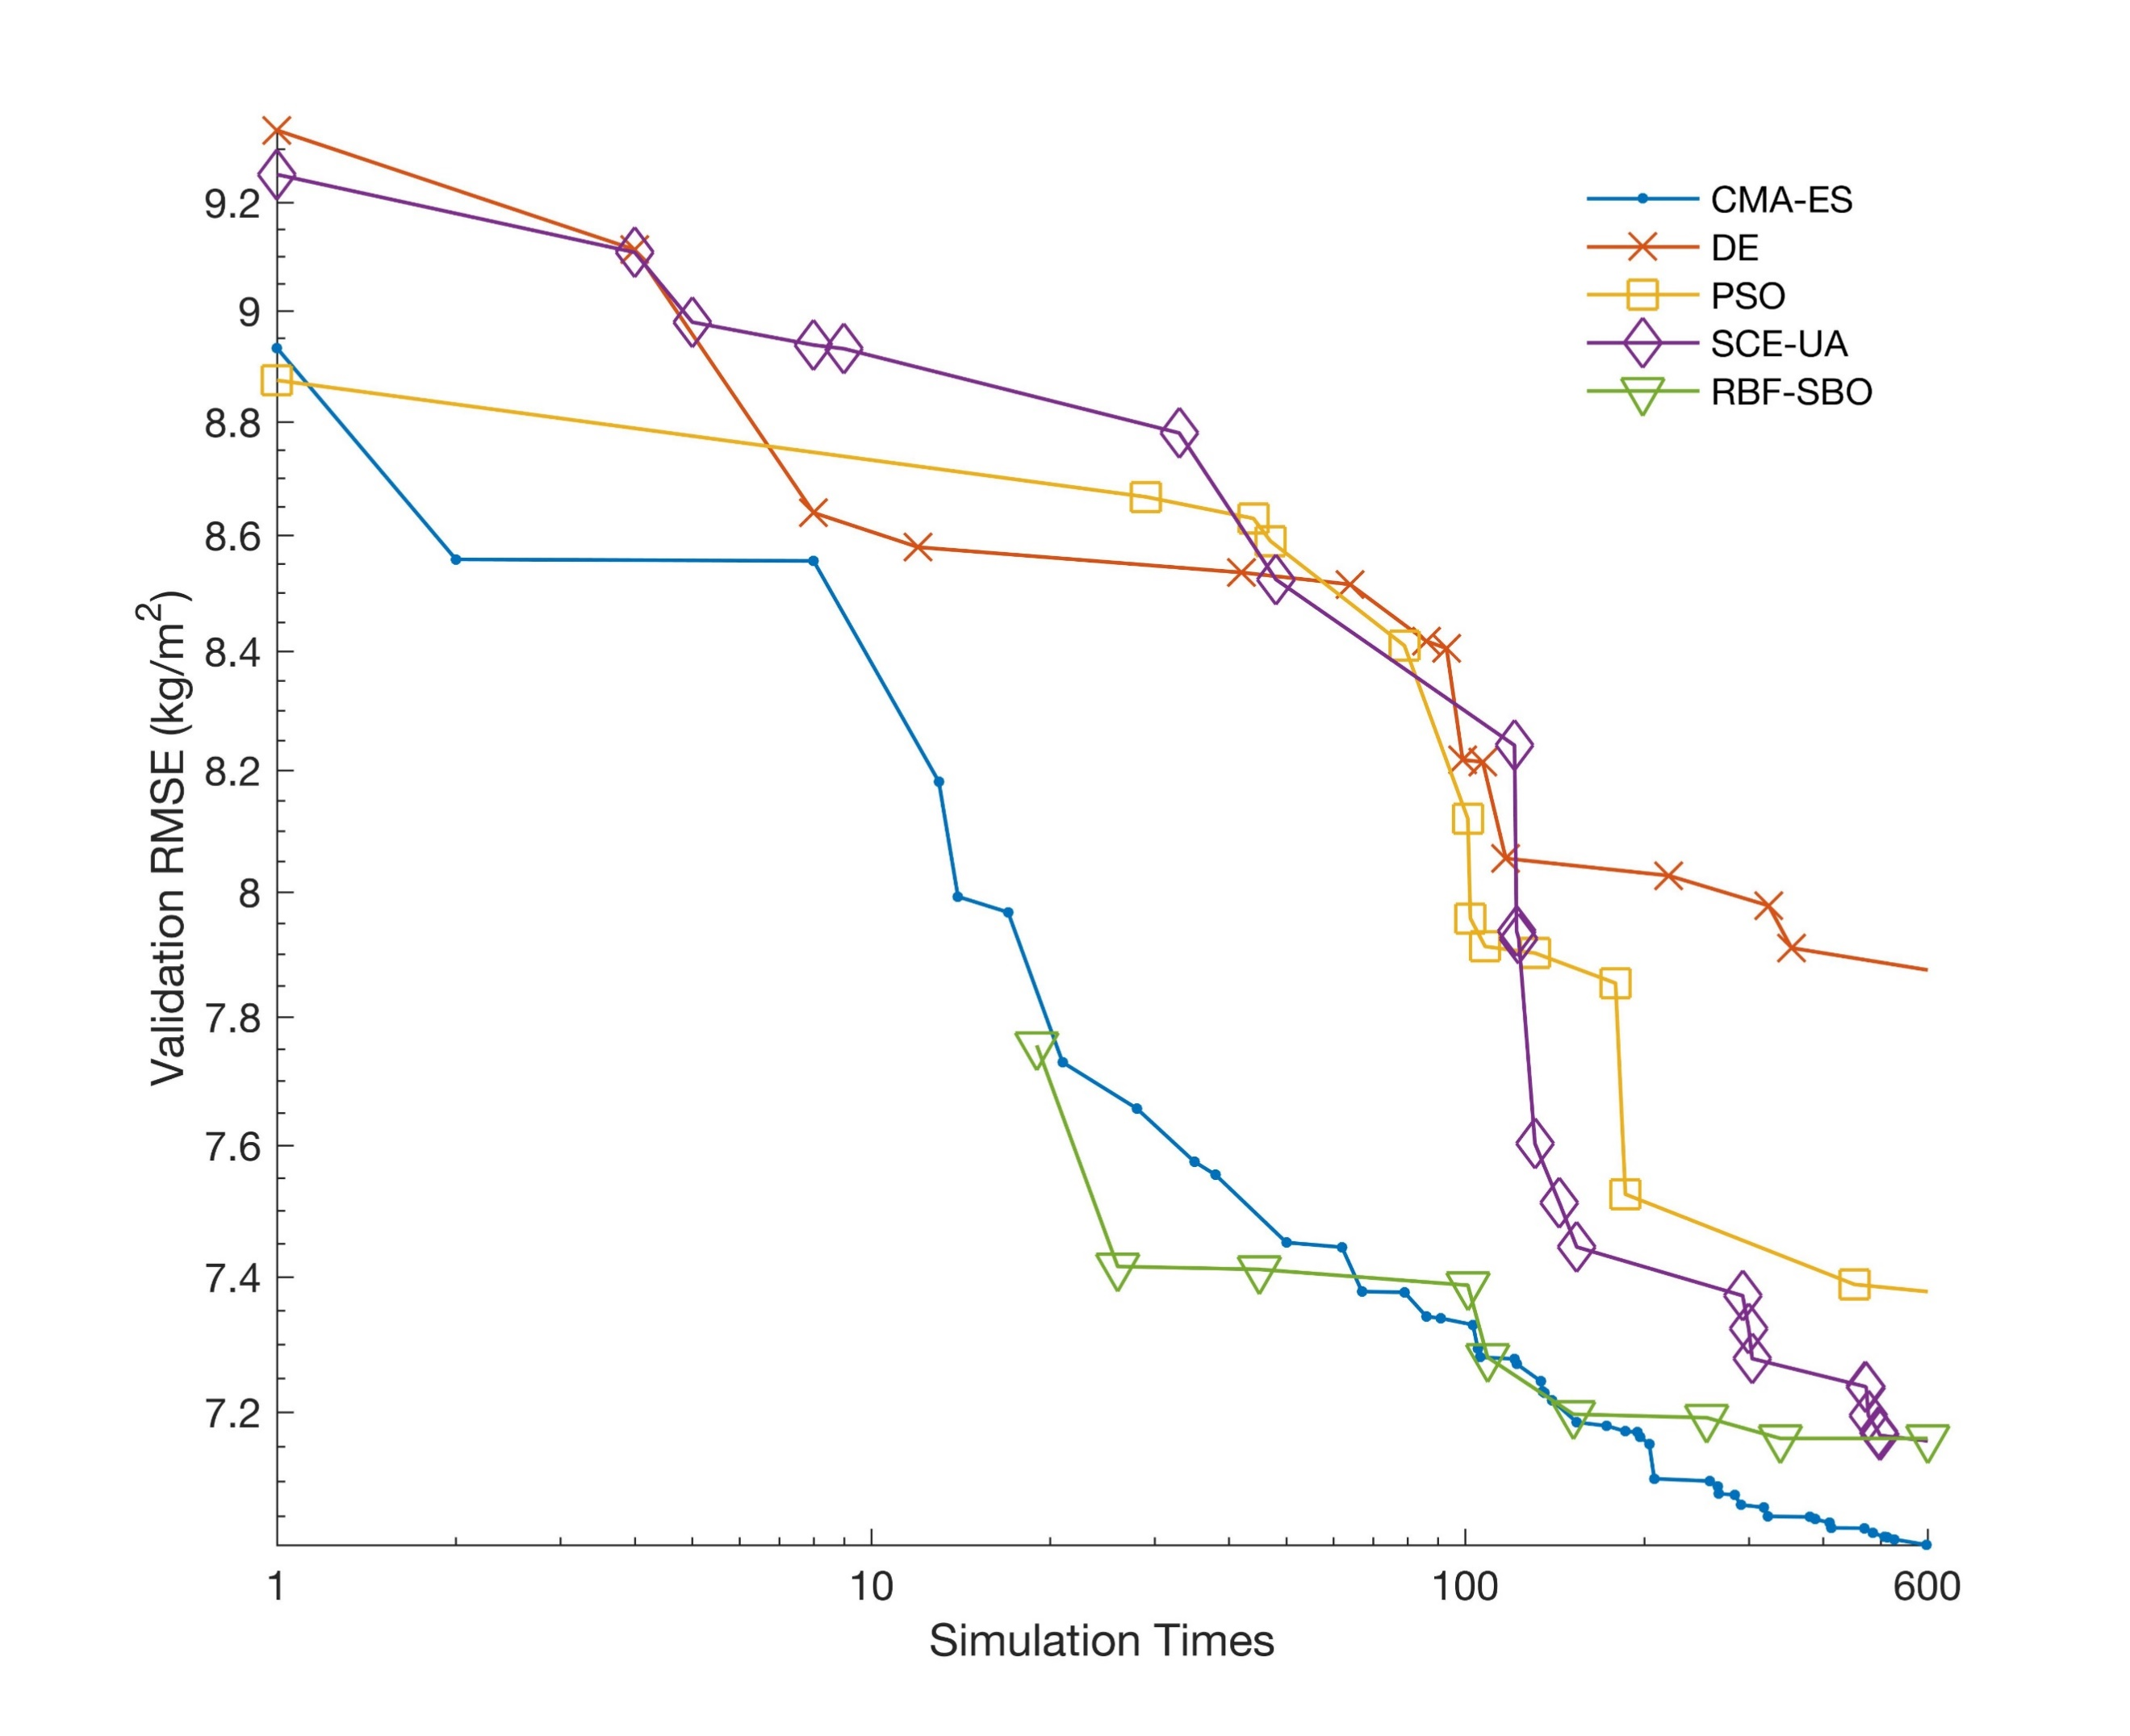
代理模式优化与常用优化算法比较
The RMSEs for CLM-CASA’ model

Slide 34
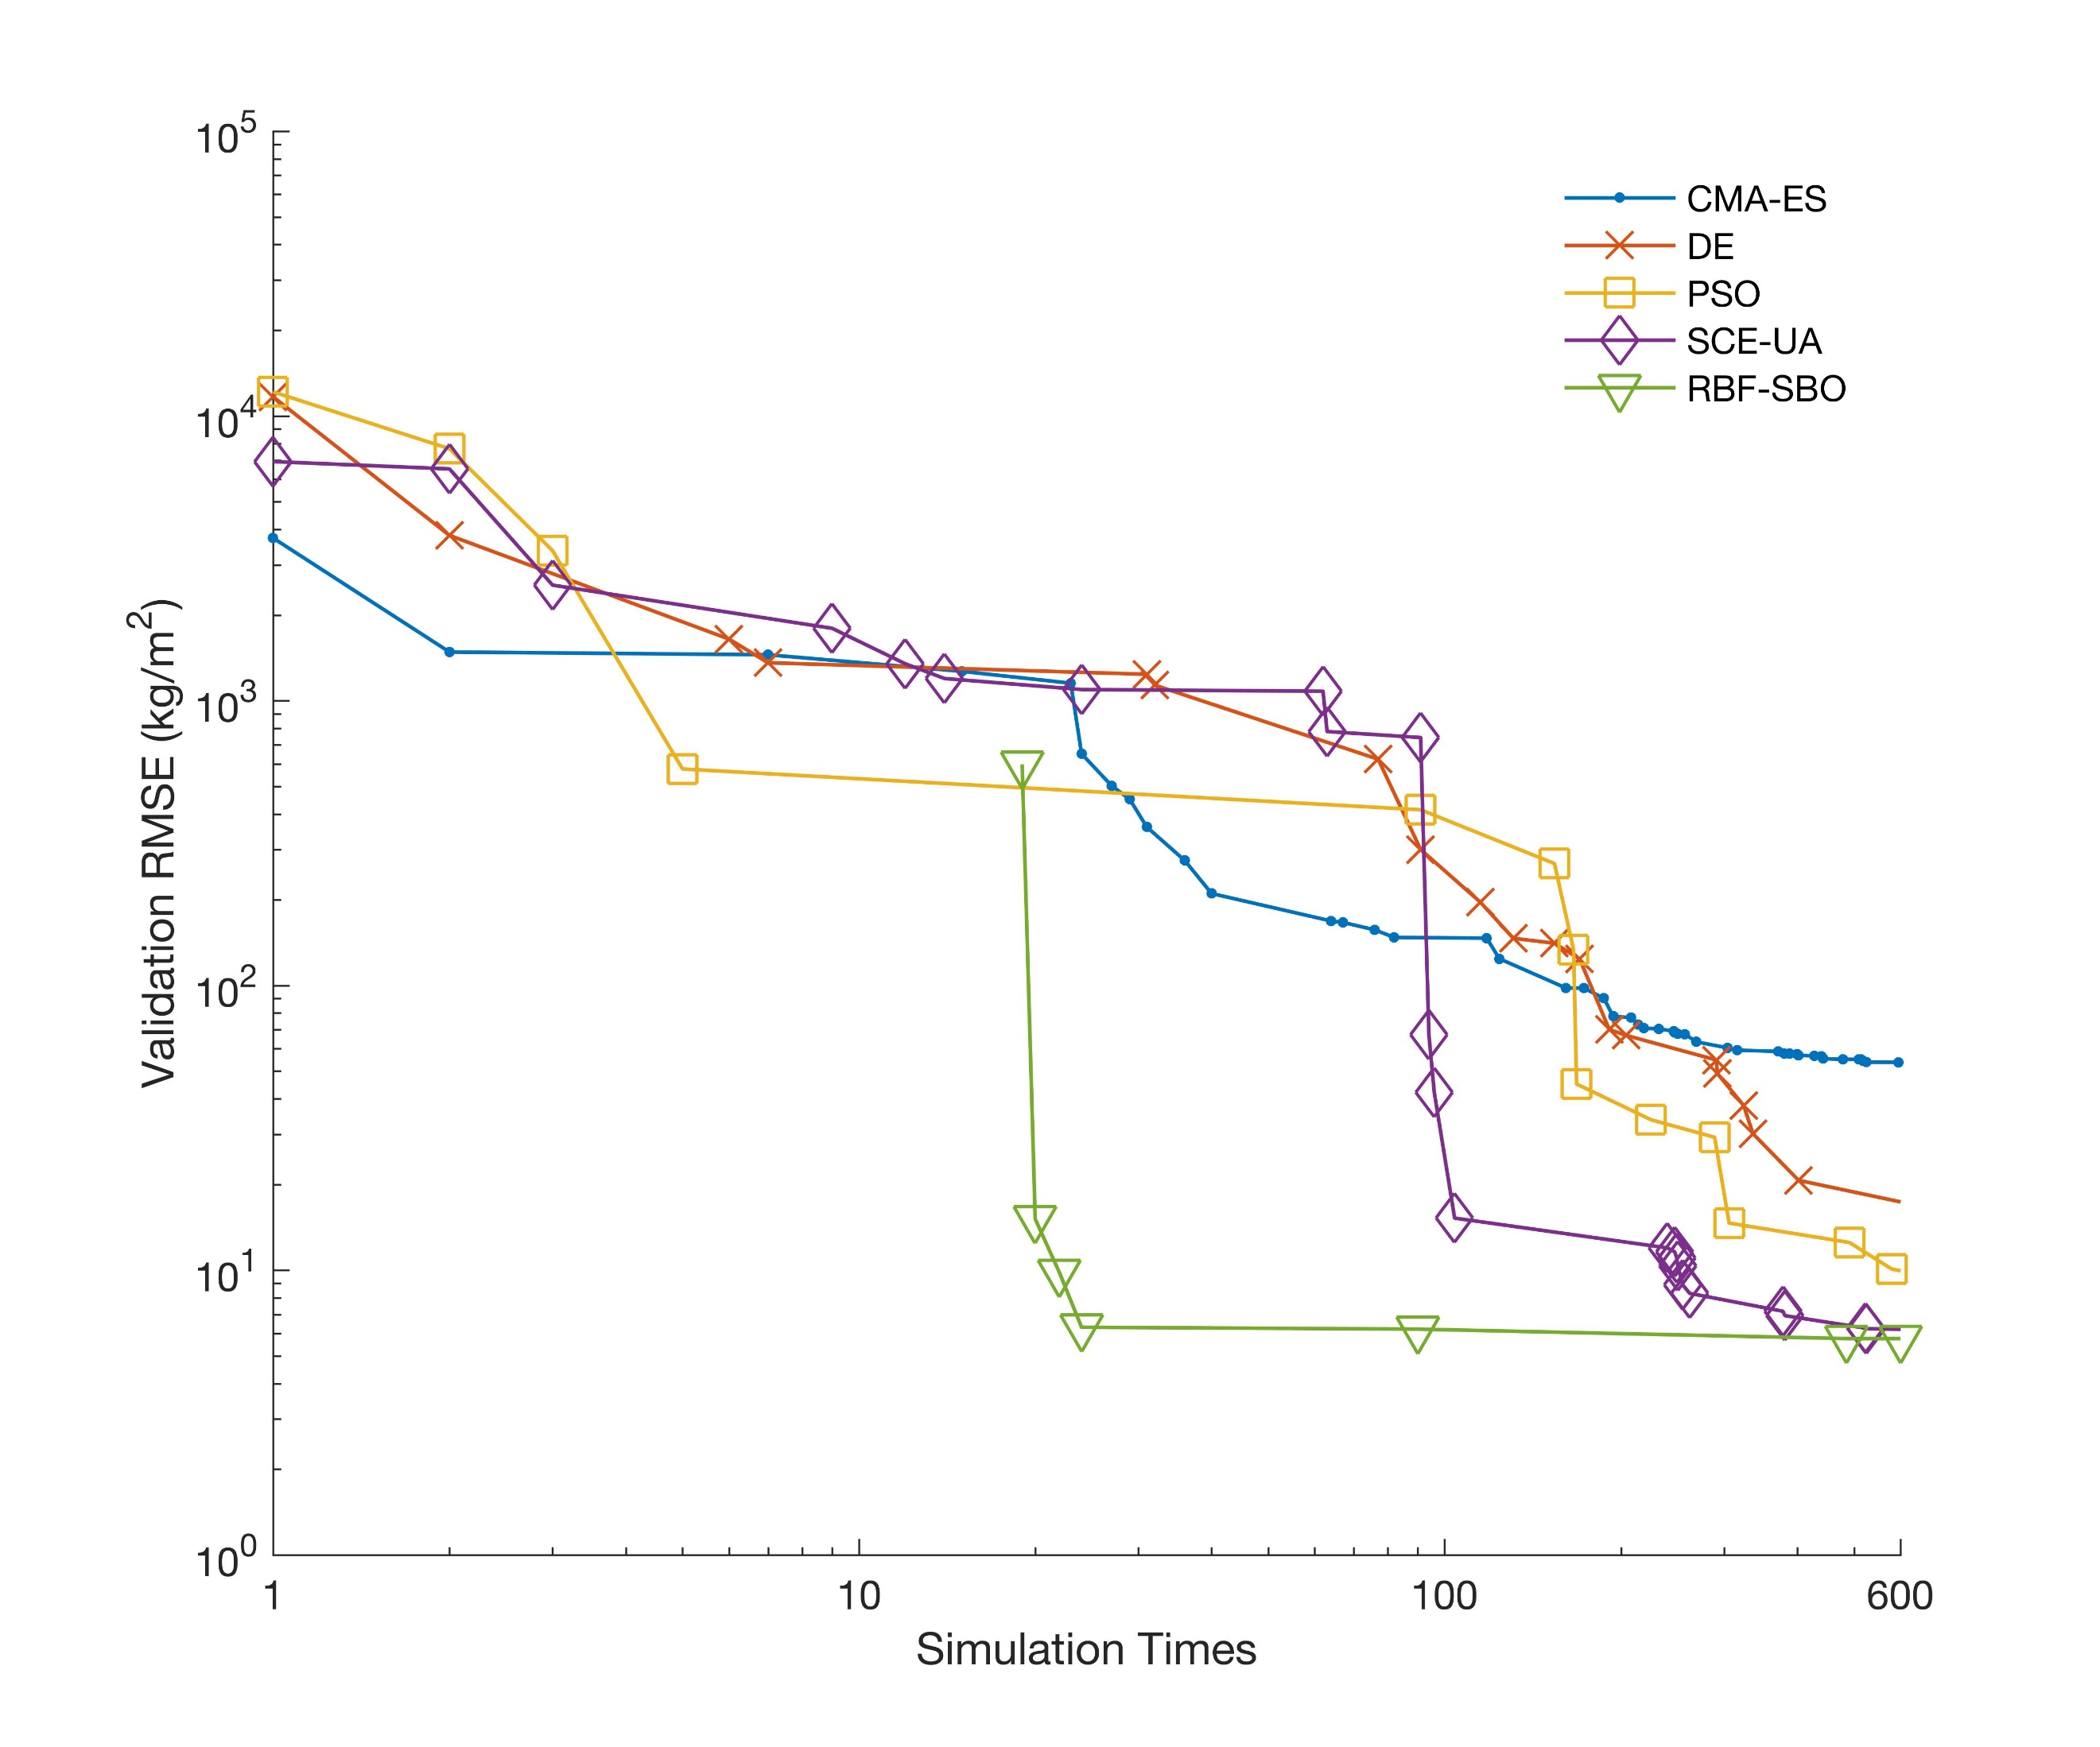
代理模式优化与常用优化算法比较
The RMSEs for four-pool microbial model
The RMSEs for two-pool microbial model

Slide 35
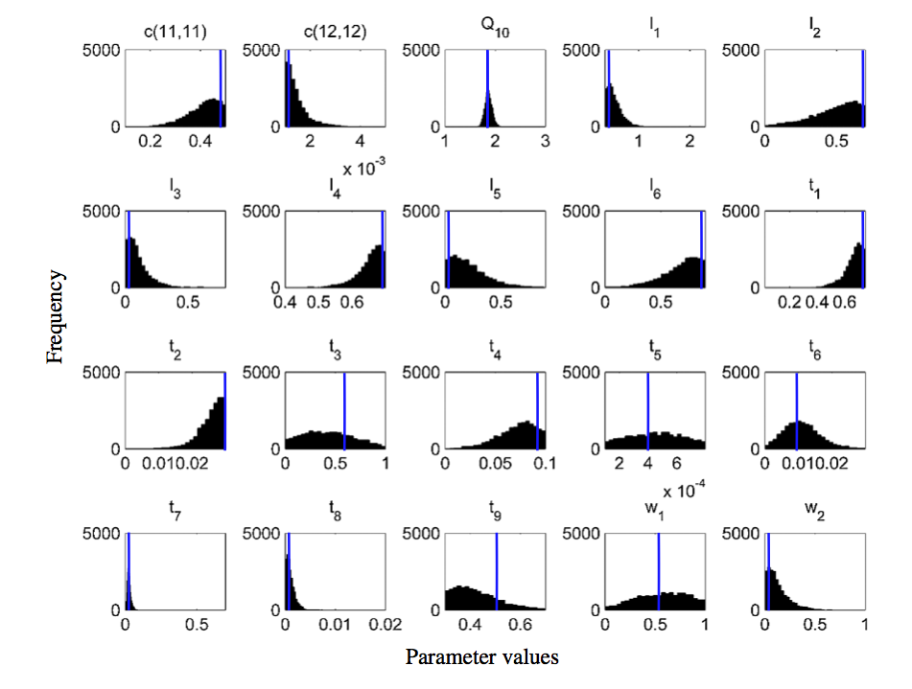

代理模式优化结果与MCMC采样参数后验分布图
Frequency distributions of 20 calibrated parameters of CLM-CASA’ model by Bayesian MCMC approach and surrogate-based optimization (blue line in each subgraph).
Posterior probability density functions of the four-pool microbial model parameters (Bayesian MCMC). The blue vertical lines are the final calibrated parameter values by our surrogate-based optimization.

Slide 36
基于分布式系统的高效气候系统模式数据的分析框架
利⽤传统的计算和后处理串⾏⽅法对如此巨⼤的数据进⾏后处理和可视化分析需要极⾼的计算成本
In-transit 数据后处理⽅式
如何增加数据访问的局部性，减少网络间的数据传输？
改变模式输出的NetCDF 数据的存储⽅式
如何最大化的重叠数据读取、网络传输和数据分析？
并⾏数据处理的⼯作框架ParSA

Slide 37

In-transit 数据后处理⽅式

Slide 38

模式输出的NetCDF 数据的存储⽅式

Slide 39

模式运行参数和对应输出结果的数据库设计
Notes:
初值选择，敏感性分析，择优

Slide 40

并⾏数据处理的⼯作框架ParSA
Notes:
ParSA 是⼀个并⾏数据处理的⼯作框架。它能够重叠数据读取、数
据传输和数据处理过程。该⼯作流使⽤MPI 和pthread 混合编程⽅法。MPI 负责节点间的
并⾏和通信，Pthread 负责DataNode 内具体的
操作细节，包括三个部分：读线程，数据处理线程和接收线程。

Slide 41

不同任务优化策略的性能比较
Notes:
以逻辑单元为单位的策略的数据处理的划分方式是以逻辑的存储空间为最小单元 数据块为单位的策略的数据处理最小单元是数据块 但是如果数据块横跨几个逻辑单元也不进行划分，最后是我们的ParSA方案。如图可以看出ParSA方案磁盘利用率最高

Slide 42
Thank you very much
汇报人：吴利

Slide 43

单纯形下山算法
单纯形下山是局部优化算法，在参数较少时效率高，但是对初值选取求较高

Slide 44

模拟退火(SA)算法
模拟退火是⼀种启发式的全局优化算法，以⼀定概率接受⼀个⽐当前解更差的解，因此有可能跳出局部最优解，获得全局最优解

Slide 45

遗传(GA)算法
遗传算法是模拟⽣物进化过程的全局优化算法。该算法有三个基本操作：选择，交叉和变异

Slide 46

差分进化(DE)算法
差分进化算法类似遗传算法，也是模拟进化过程的全局优化算法。其本质
是⼀种优质解的贪婪遗传算法

Slide 47

粒子群(PSO)算法
粒子群算法来源于对鸟类觅⾷⾏为
的模拟。鸟类在寻找⾷物时通过共享信息和⾃⾝的捕⾷经验来决定飞⾏的⽅向

Slide 48

CMA-ES算法
CMA-ES 算法是⼀种随机进化算法。⼦代是通过在多维正态分布N(m,C) 中抽样产⽣，通过更新均值和协方差矩阵来不断逼近最优解

Slide 49

SCE-UA算法
SCE-UA 方法使用种群竞争演变算法将取样样本分为若干个种群分区，每一分区各自搜索最优点，但是种群之间可以相互传递搜索得到的信息来更新搜索的分区样本

